Slide 1
SESSIÓ FORMATIVA DEL
PLA D’EMERGÈNCIA
(2024 - 2025)
Coordinació de Prevenció de Riscos Laborals
rmoral@xtec.cat

Slide 2
ÍNDEX
ACTUACIONS D’EMERGÈNCIA
CÀRRECS
FUNCIONS
TUTORIA ALUMNAT
ITINERARIS D’EVACUACIÓ

Slide 3
1
ACTUACIONS D’EMERGÈNCIA

Slide 4
ACTUACIONS D’EMERGÈNCIA
EVACUACIÓ
CONFINAMENT
ACTUACIÓ
ACTUACIÓ
SORTIR DEL CENTRE EN DIRECCIÓ ALS PUNTS DE CONCENTRACIÓ
ROMANDRE CONFINATS A L’AULA A L’ESPERA D’INSTRUCCIONS

Slide 5
ACTUACIONS D’EMERGÈNCIA
ALARMA ESPECÍFICA D’EVACUACIÓ
SENYAL
És un so agut

Slide 6
ACTUACIONS D’EMERGÈNCIA
ALARMA ESPECÍFICA DE CONFINAMENT
SENYAL
Sirena canvi de classe intermitent (2 minuts)

Slide 7
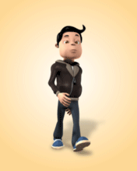
2
CÀRRECS

Slide 8
CÀRRECS
COORDINADORA GENERAL
Directora o persona que la substitueix
RESPONSABLE DE GRUP
Professorat a l’aula amb alumnat
COORDINACIÓ DE PLANTA
Professorat designat per coordinadora general
ARMILLA TARONJA
COORDINACIÓ AL PUNT CONCENTRACIÓ
Professorat designat per coordinadora general
ARMILLA GROGA

Slide 9
3
FUNCIONS

Slide 10
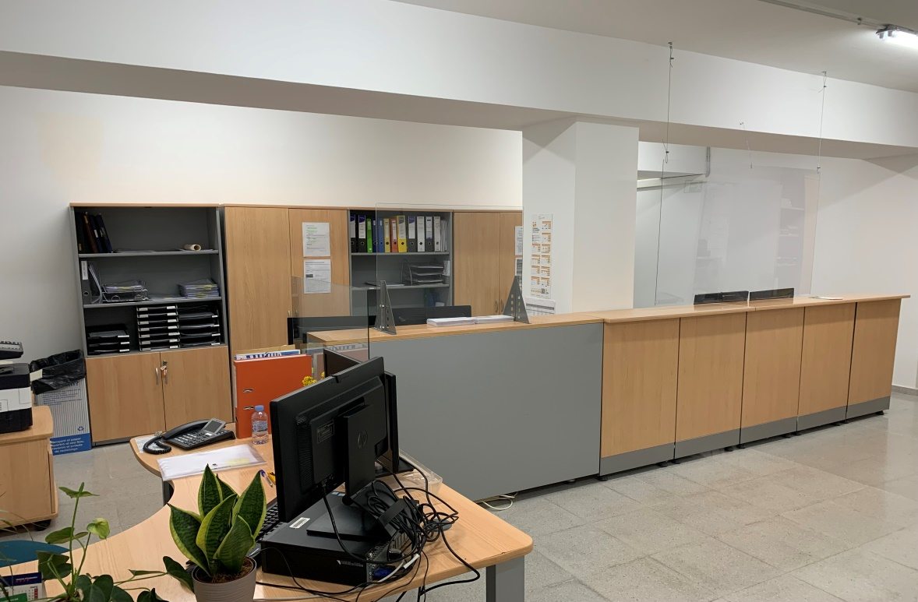
DOCENTS SENSE CLASSE
Tot el personal disponible s’ha de posar a disposició de la Coordinadora General
Professorat de guàrdia i sense classe
COORDINACIÓ DE PLANTA
ASSIGNA
COORDINADORA GENERAL
ASSIGNA
COORDINACIÓ AL PUNT CONCENTRACIÓ

Slide 11
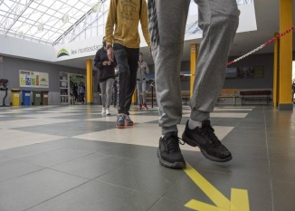
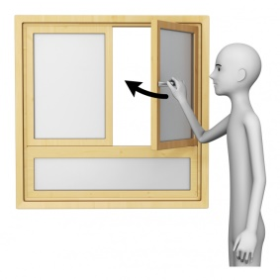
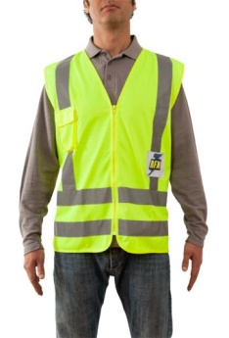
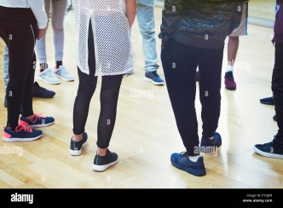
EVACUACIÓ
RESPONSABLE DE GRUP
QUÈ HA DE FER
5- Guiar alumnat a punt de concentració
1- Fer tancar finestres per alumnat
6- Fer recompte alumnat a punt de concentració
2- Designar alumnat que tancarà llums i porta
7- Notificar nombre alumnat a coordinació (armilla groga)
3- Fer recompte alumnat a l’aula
8- Mantenir alumnat agrupat en cercle
4- Formar fila índia amb alumnat a l’aula
SEGUIR INSTRUCCIONS DE COORDINACIÓ (PLANTA I PUNT CONCENTRACIÓ)

Slide 12
QUÈ HA DE FER
EVACUACIÓ
PROFESSORAT PISTES ESPORTIVES
1- Fer recompte alumnat a pistes
5- Notificar nombre alumnat a coordinació (armilla groga)
2- Formar fila índia amb alumnat a pistes
6- Mantenir alumnat agrupat en cercle
3- Guiar alumnat a punt de concentració
4- Fer recompte alumnat a punt de concentració
SEGUIR INSTRUCCIONS DE COORDINACIÓ (PLANTA I PUNT CONCENTRACIÓ)

Slide 13
EVACUACIÓ
RESPONSABLE AULA
(ALUMNAT AMB MOBILITAT REDUïDA)
Aula a la
1a planta
Guiareu, amb la resta del grup, a la sortida pel seu itinerari
Afegir el nostre grup a un altre
Acompanyar a plataforma de sortida d’emergència més propera
Aula a la
2a planta
Notificar a coordinadora general que es troba a la plataforma de la sortida d’emergència

Slide 14
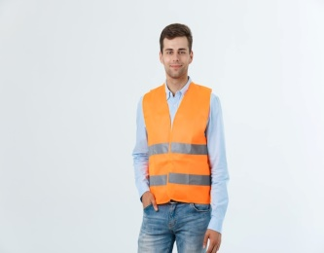
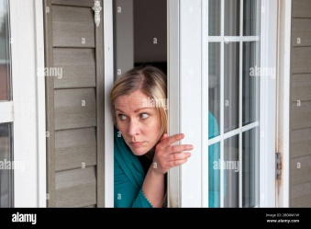
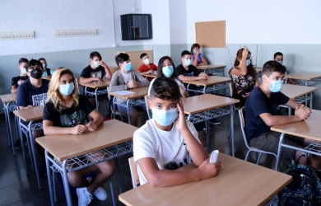
CONFINAMENT
RESPONSABLE DE GRUP
(Professorat a l’aula)
QUÈ FER
1- Fer tancar finestres persianes-lames per l’alumnat
5- Notificar nombre alumnat a coordinació (armilla taronja)
2- Mirar passadís i fer entrar alumnat del grup a l’aula
3- Fer recompte alumnat a l’aula
4- Mantenir alumnat assegut i en calma
SEGUIR INSTRUCCIONS DE COORDINACIÓ DE PLANTA

Slide 15
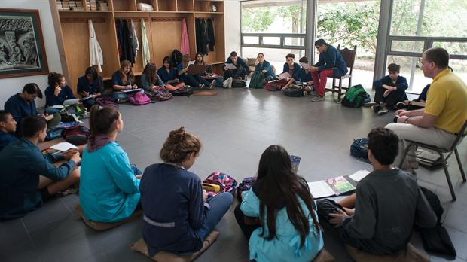
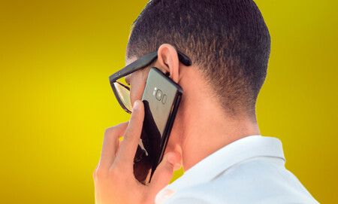
CONFINAMENT
PROFESSORAT PISTES ESPORTIVES
QUÈ FER
1- Dirigir alumnat al gimnàs
2- Fer recompte alumnat a gimnàs
3- Mantenir alumnat assegut i en calma, en cercle
4- Notificar nombre alumnat i professorat a coordinació
(trucar a secretaria)
SEGUIR INSTRUCCIONS DE COORDINACIÓ

Slide 16
CONFINAMENT
PROFESSORAT AULA E1, E2 I DESPATX DUAL
QUÈ FER
1- Fer tancar finestres persianes-lames per alumnat
5- Notificar nombre alumnat i professorat a coordinació (trucar a secretaria)
2- Mirar vestíbul i fer entrar alumnat del grup a l’aula
3- Fer recompte alumnat a l’aula
4- Mantenir l’alumnat assegut i en calma
SEGUIR INSTRUCCIONS DE COORDINACIÓ

Slide 17
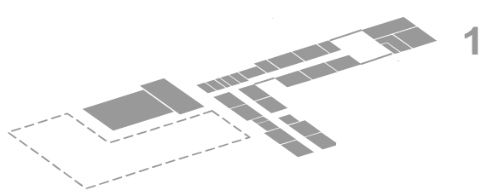
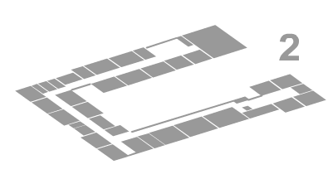
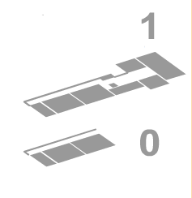
ARMILLA
TARONJA
CÀRRECS
COORDINACIÓ DE PLANTA
COORDINADOR/A 1
OFICINES I DESPATXOS
VESTÍBUL
AULES PRIMERA PLANTA (EDIFICI PPAL)
GIMNÀS (NOMÉS PER EVACUACIÓ)
COORDINADOR/A 2
SEGONA PLANTA (TOTS ELS EDIFICIS)
COORDINADOR/A 3
PLANTA BAIXA (EDIFICI CICLES)
PRIMERA PLANTA (EDIFICI CICLES)
E1,E2 I DUAL (NOMÉS PER EVACUACIÓ)
Professorat designat per Coordinadora General

Slide 18
ARMILLA
TARONJA
CÀRRECS
COORDINACIÓ DE PLANTA
EVACUACIÓ
VERIFICAR TOTES LES INSTAL·LACIONS ASSIGNADES
Ha de vigilar que no quedi ningú:
Als serveis.
A les aules.
A qualsevol altre lloc.
Notificarà a la Coordinadora General el resultat.
S'adreçarà a punt de concentració.

Slide 19
ARMILLA
TARONJA
CÀRRECS
COORDINACIÓ DE PLANTA
CONFINAMENT
SUPERVISAR LES INSTAL·LACIONS ASSIGNADES
Ha de vigilar que:
Tothom sigui a la seva aula corresponent.
Si hi ha alumnes fora de l’aula (passadissos, etc) els ha de dirigir a la seva aula.
No quedi ningú fora d’aula o espais de confinament.
NO POT SORTIR A L’EXTERIOR
Es desplaçarà per interior edificis
Notificarà a la Coordinadora General el resultat.
Notificarà a espais assignats noves instruccions.

Slide 20
ARMILLA
GROGA
CÀRRECS
RESPONSABLE PUNT CONCENTRACIÓ
Recollir l’armilla d’identificació a secretaria i documents de control.
Anotar, a l’informe proporcionat, les dades dels responsables d’aula.
Indicar a la coordinadora general el resultat.
ESPECIALMENT QUAN LI HAN INDICAT QUE NO HI ÉS TOTHOM

Slide 21
4
TUTORIA ALUMNAT

Slide 22
TUTORIA DE GRUP
DIFERENCIAR LES POSSIBLES EMERGÈNCIES
CONFINAMENT
EVACUACIÓ
IDENTIFICAR ELS TIPUS D’ALARMES
CONFINAMENT
EVACUACIÓ
ACTUACIÓ DAVANT EMERGÈNCIES
ACCIONS
DETECCIÓ
ACTUACIÓ SI ES PERD EL GRUP
UBICACIÓ AL PUNT DE CONCENTRACIÓ
RECURSOS

Slide 23
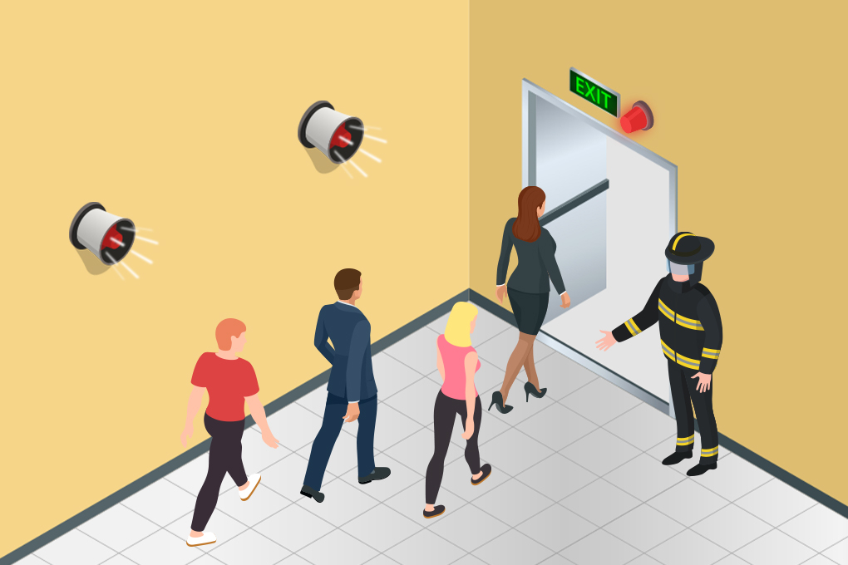
5
ITINERARIS EVACUACIÓ

Slide 24
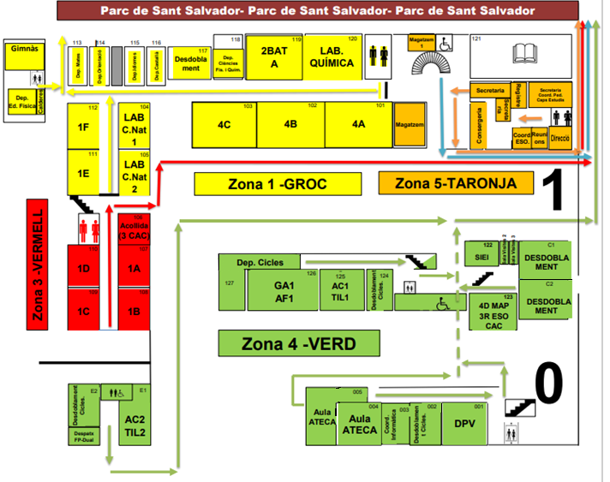
ITINERARIS EVACUACIÓ

Slide 25
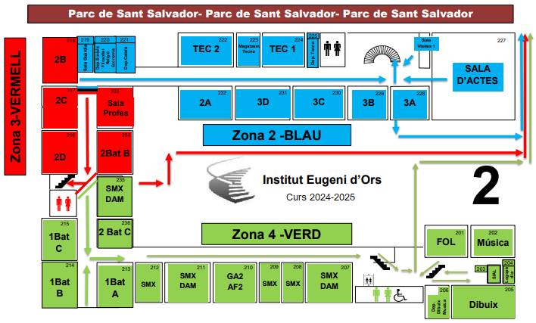
ITINERARIS EVACUACIÓ

Slide 26
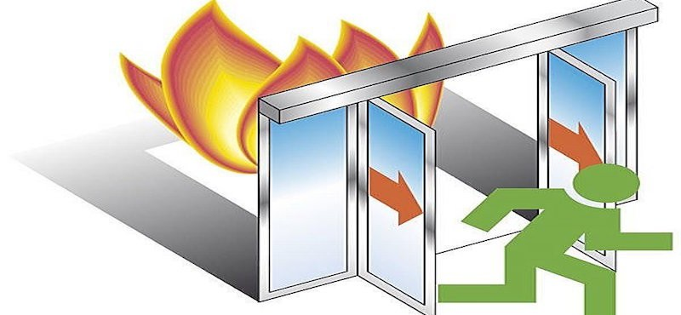
ITINERARIS EVACUACIÓ

Slide 27
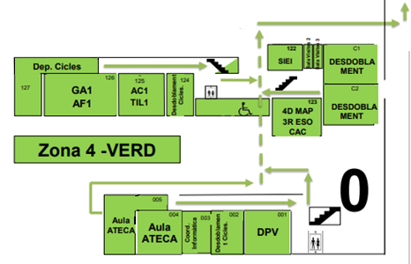
AULES:
DPV i Desdoblament
(Zona verda)

Slide 28
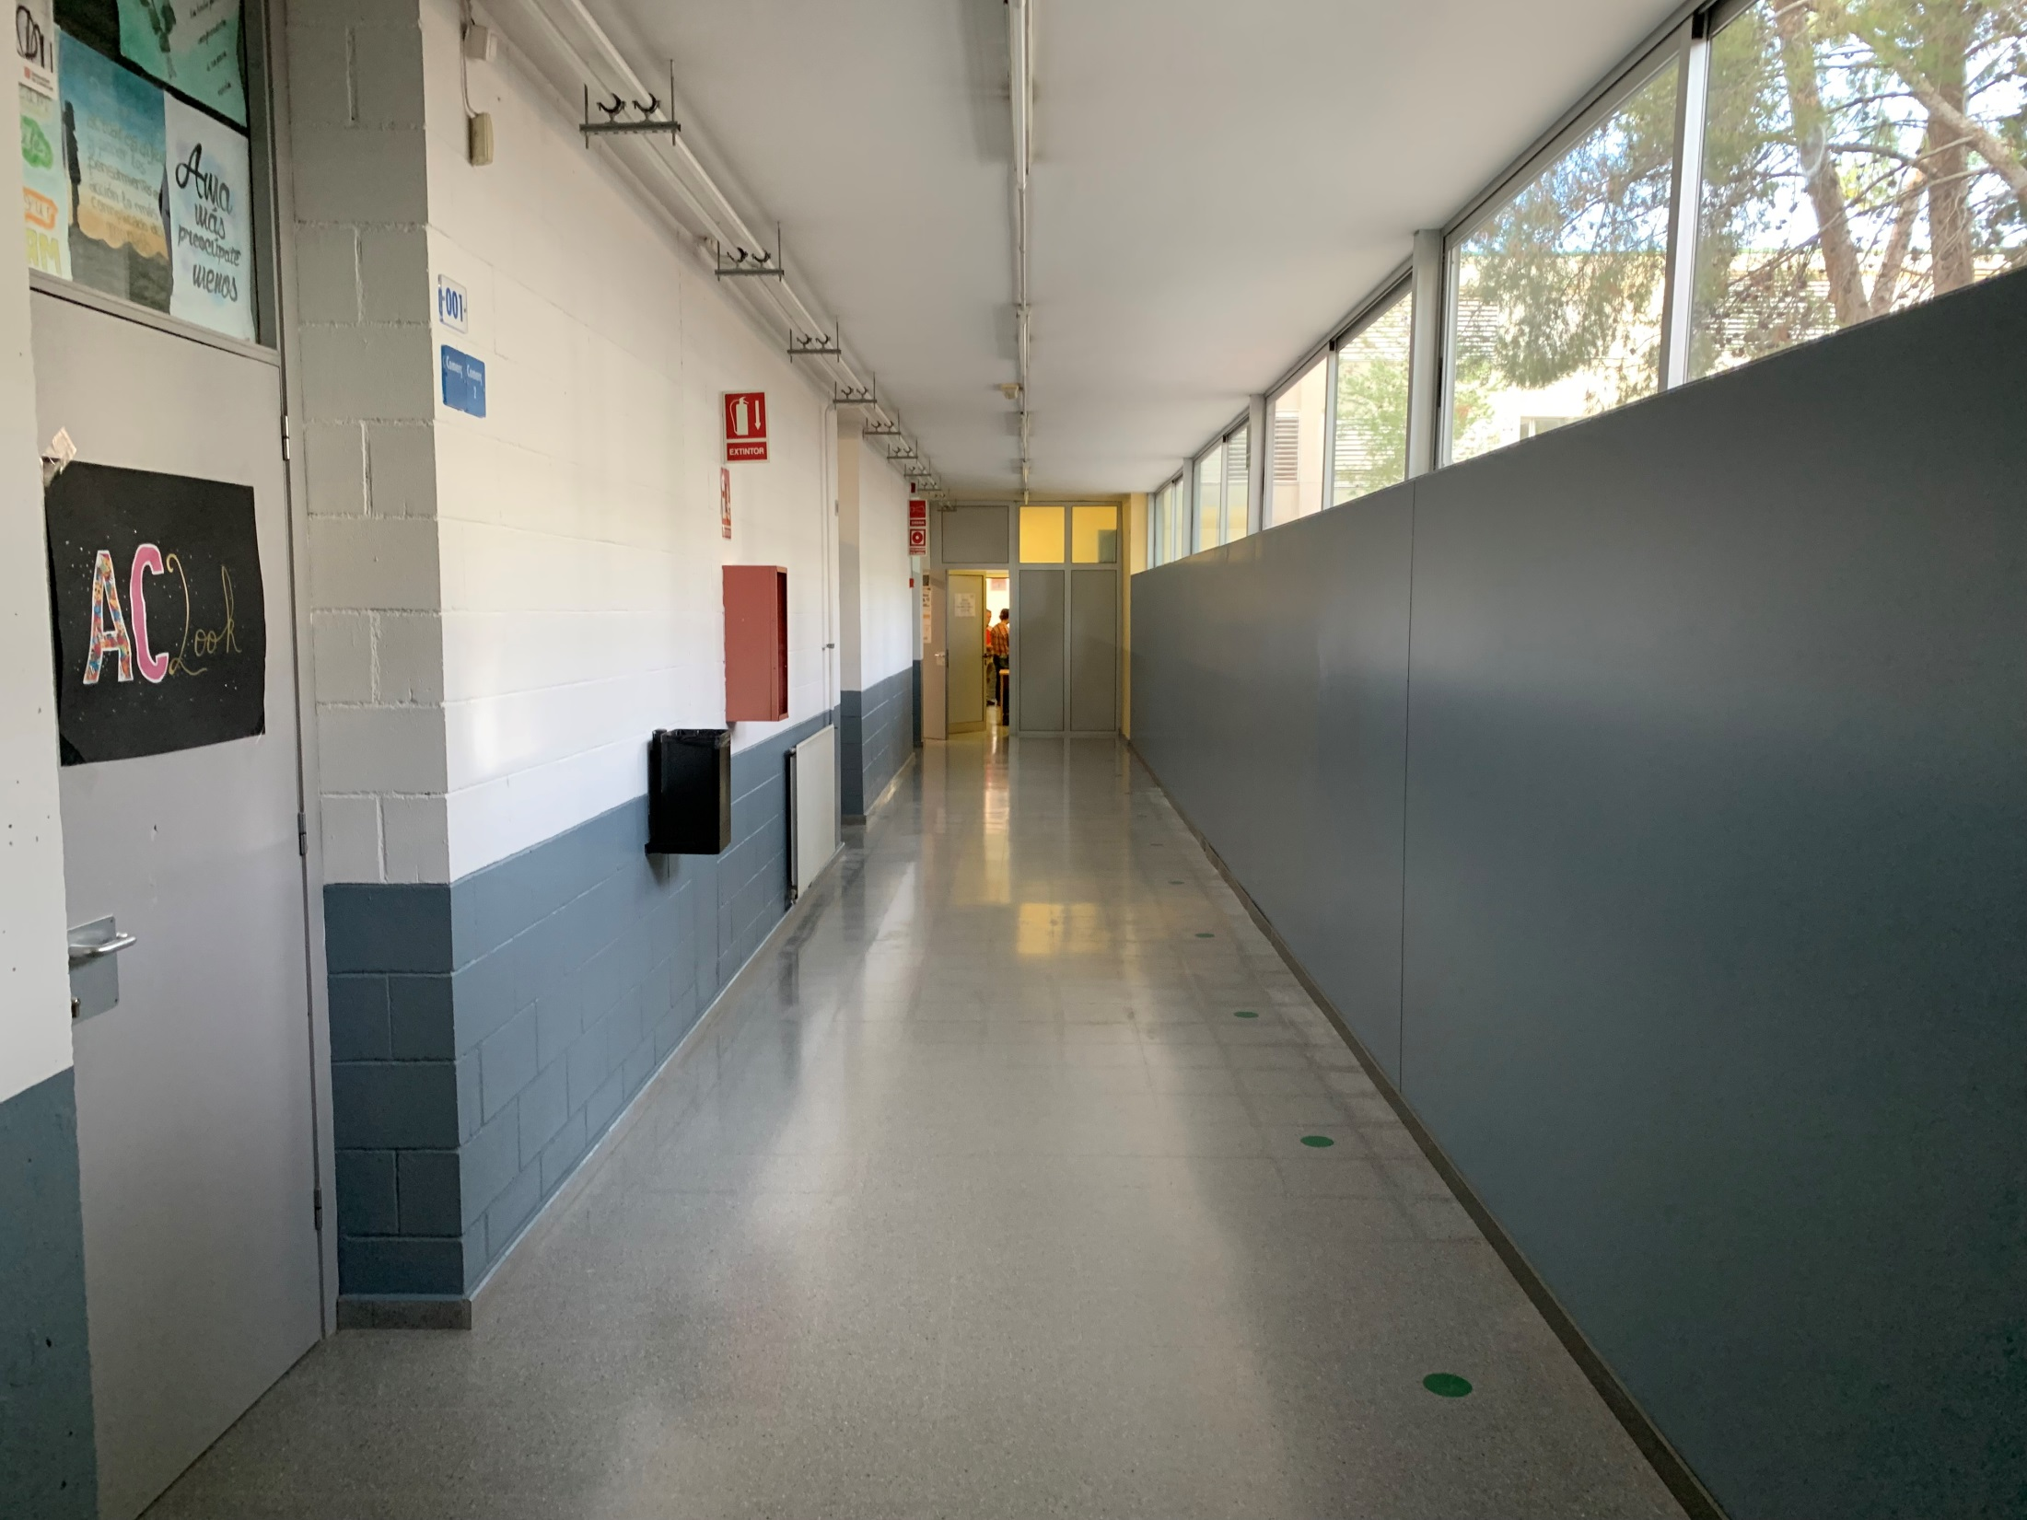

Slide 29
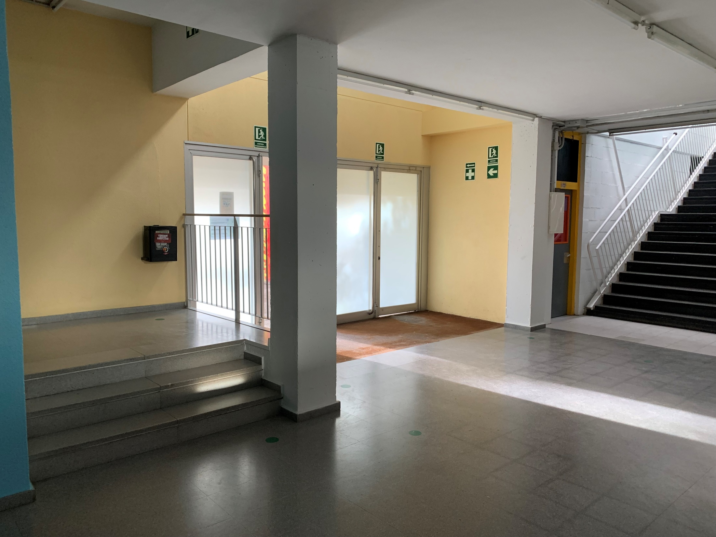

Slide 30
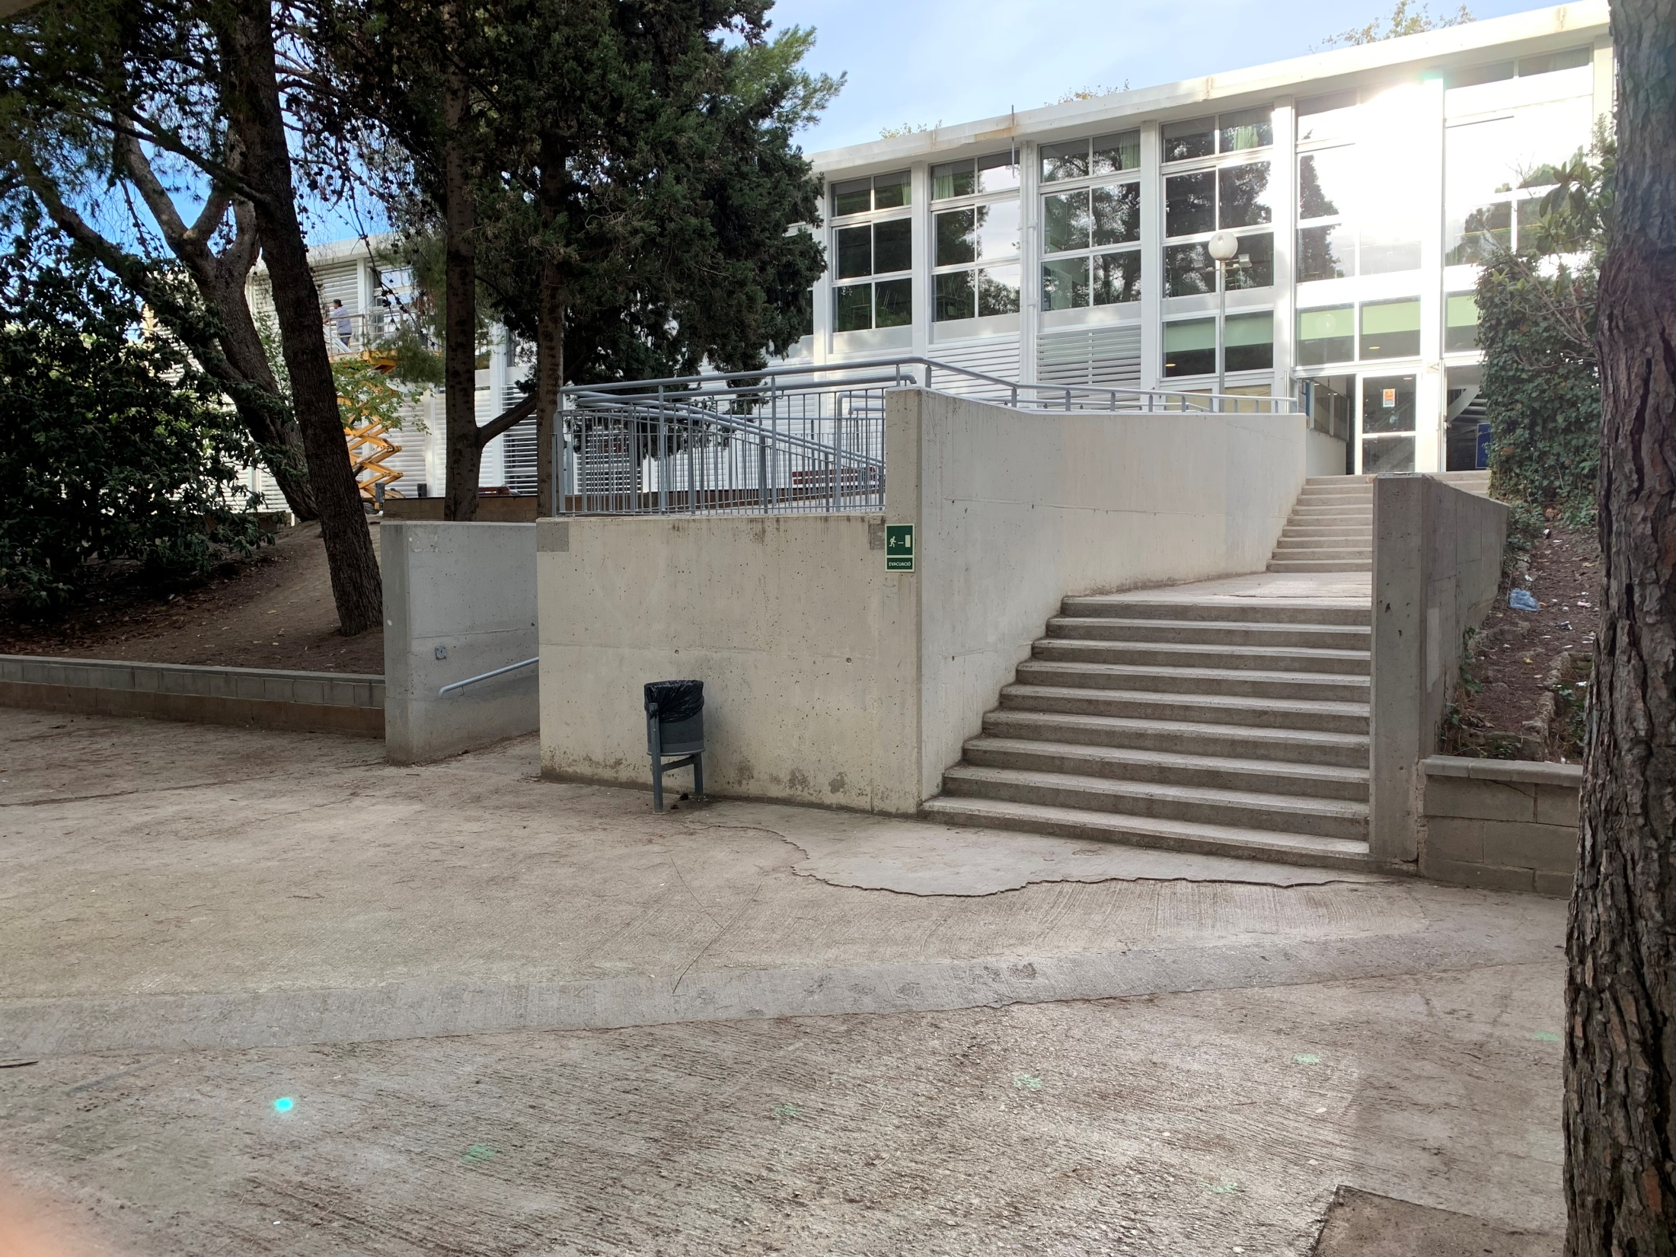

Slide 31
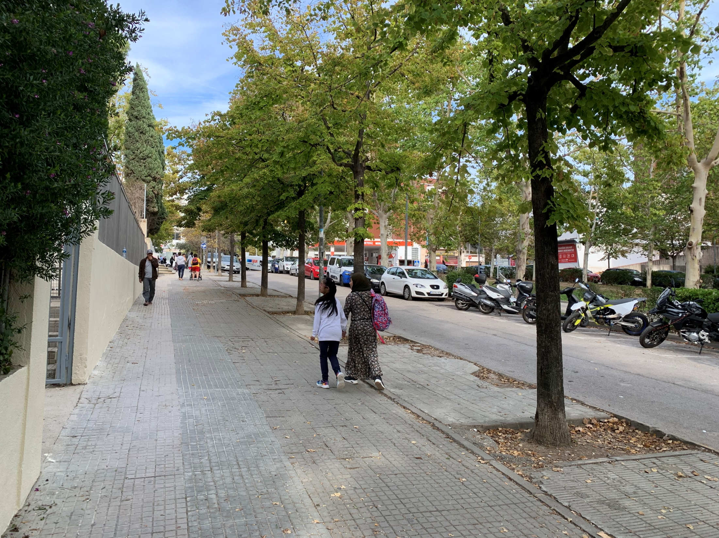

Slide 32
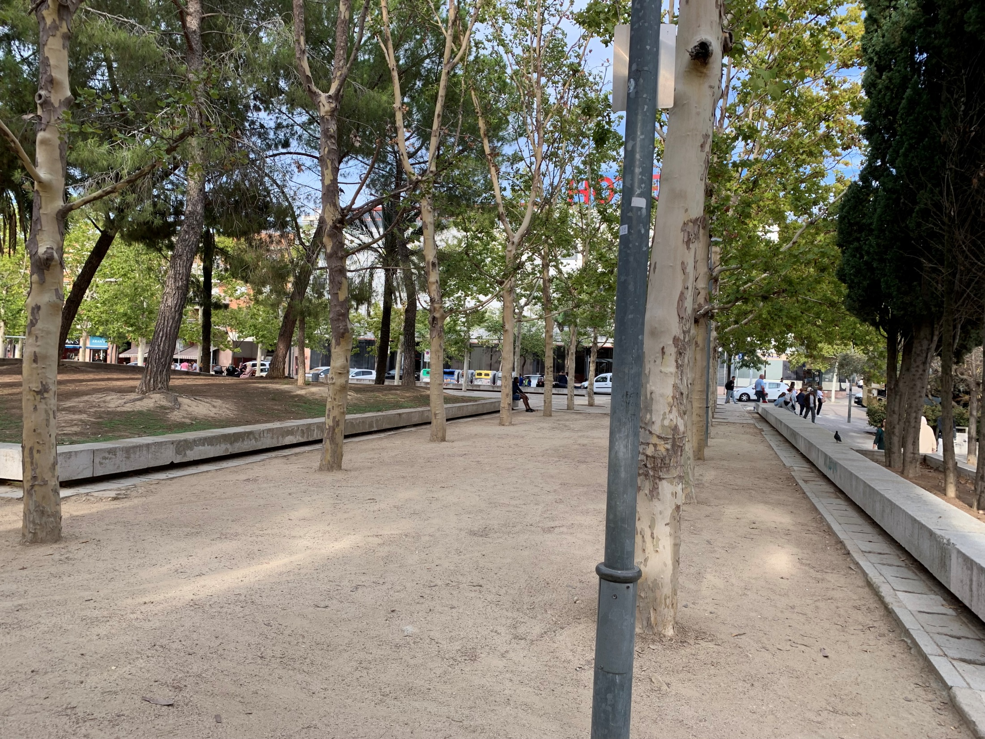
A
CCFF

Slide 33
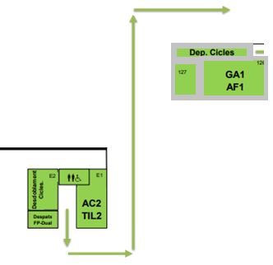
AULES:
AC2, TIL2
(Zona verda)

Slide 34
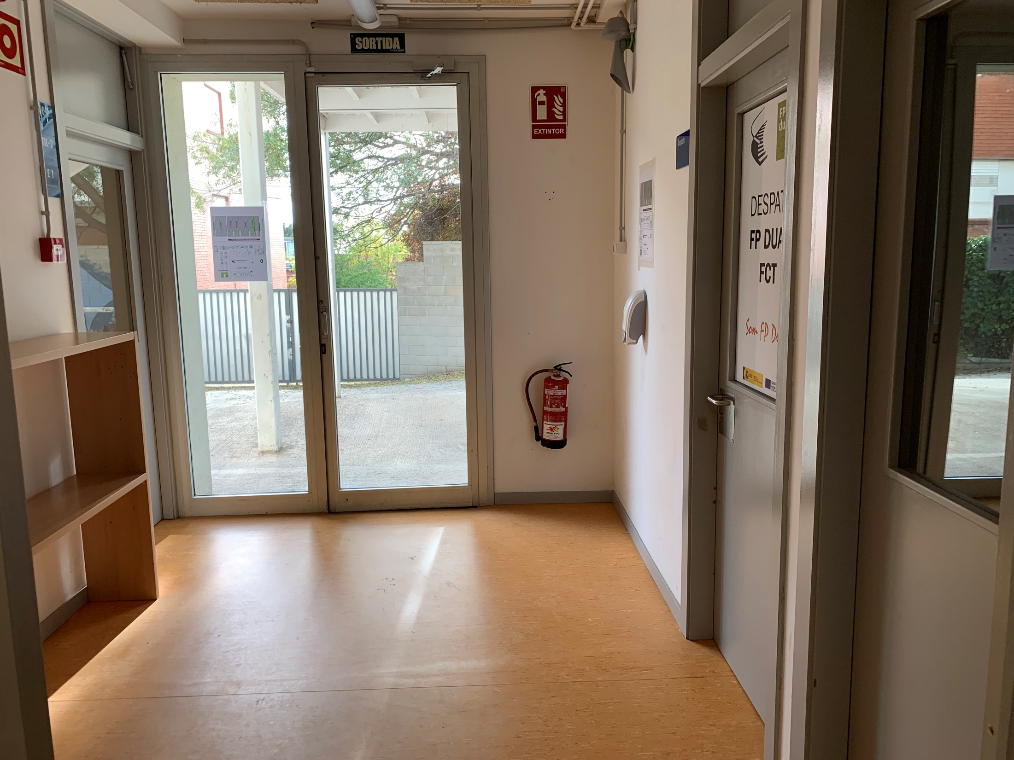

Slide 35
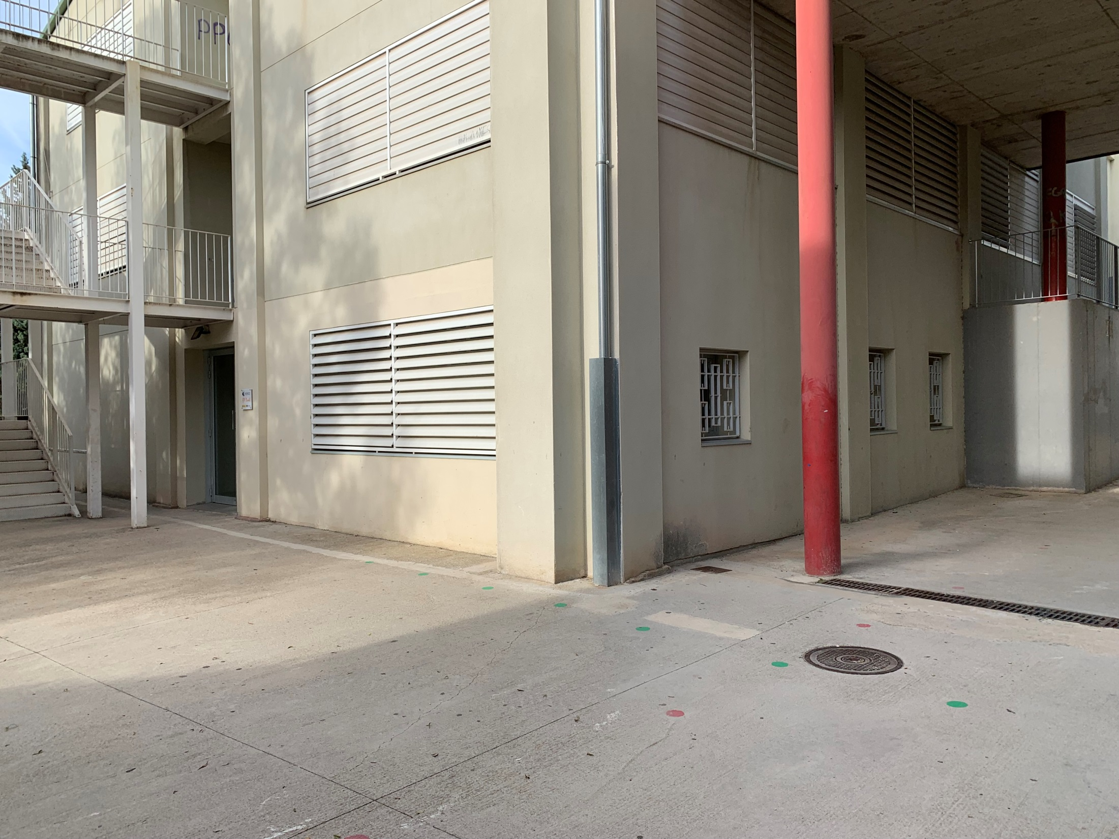

Slide 36
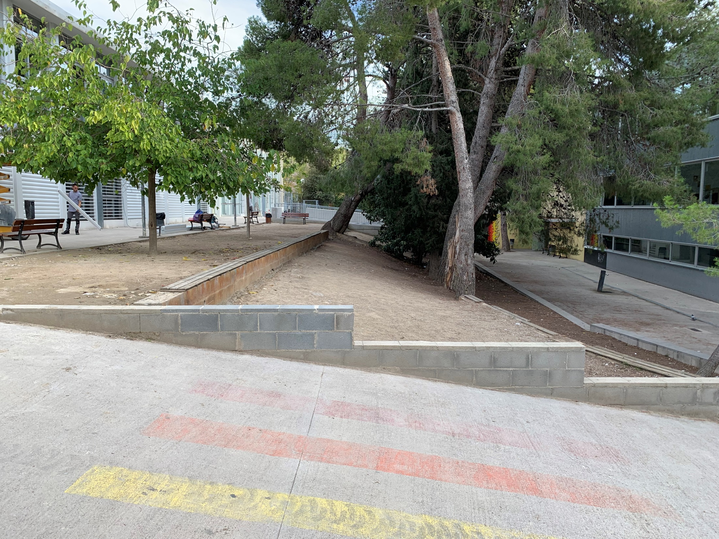

Slide 38
A
CCFF

Slide 39
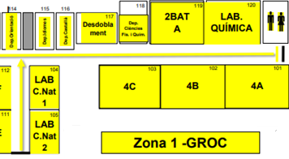
AULES:
4t ESO
2n BATXILLERAT
LABORATORIS
GIMNÀS I PISTES
(Zona Groga)

Slide 40
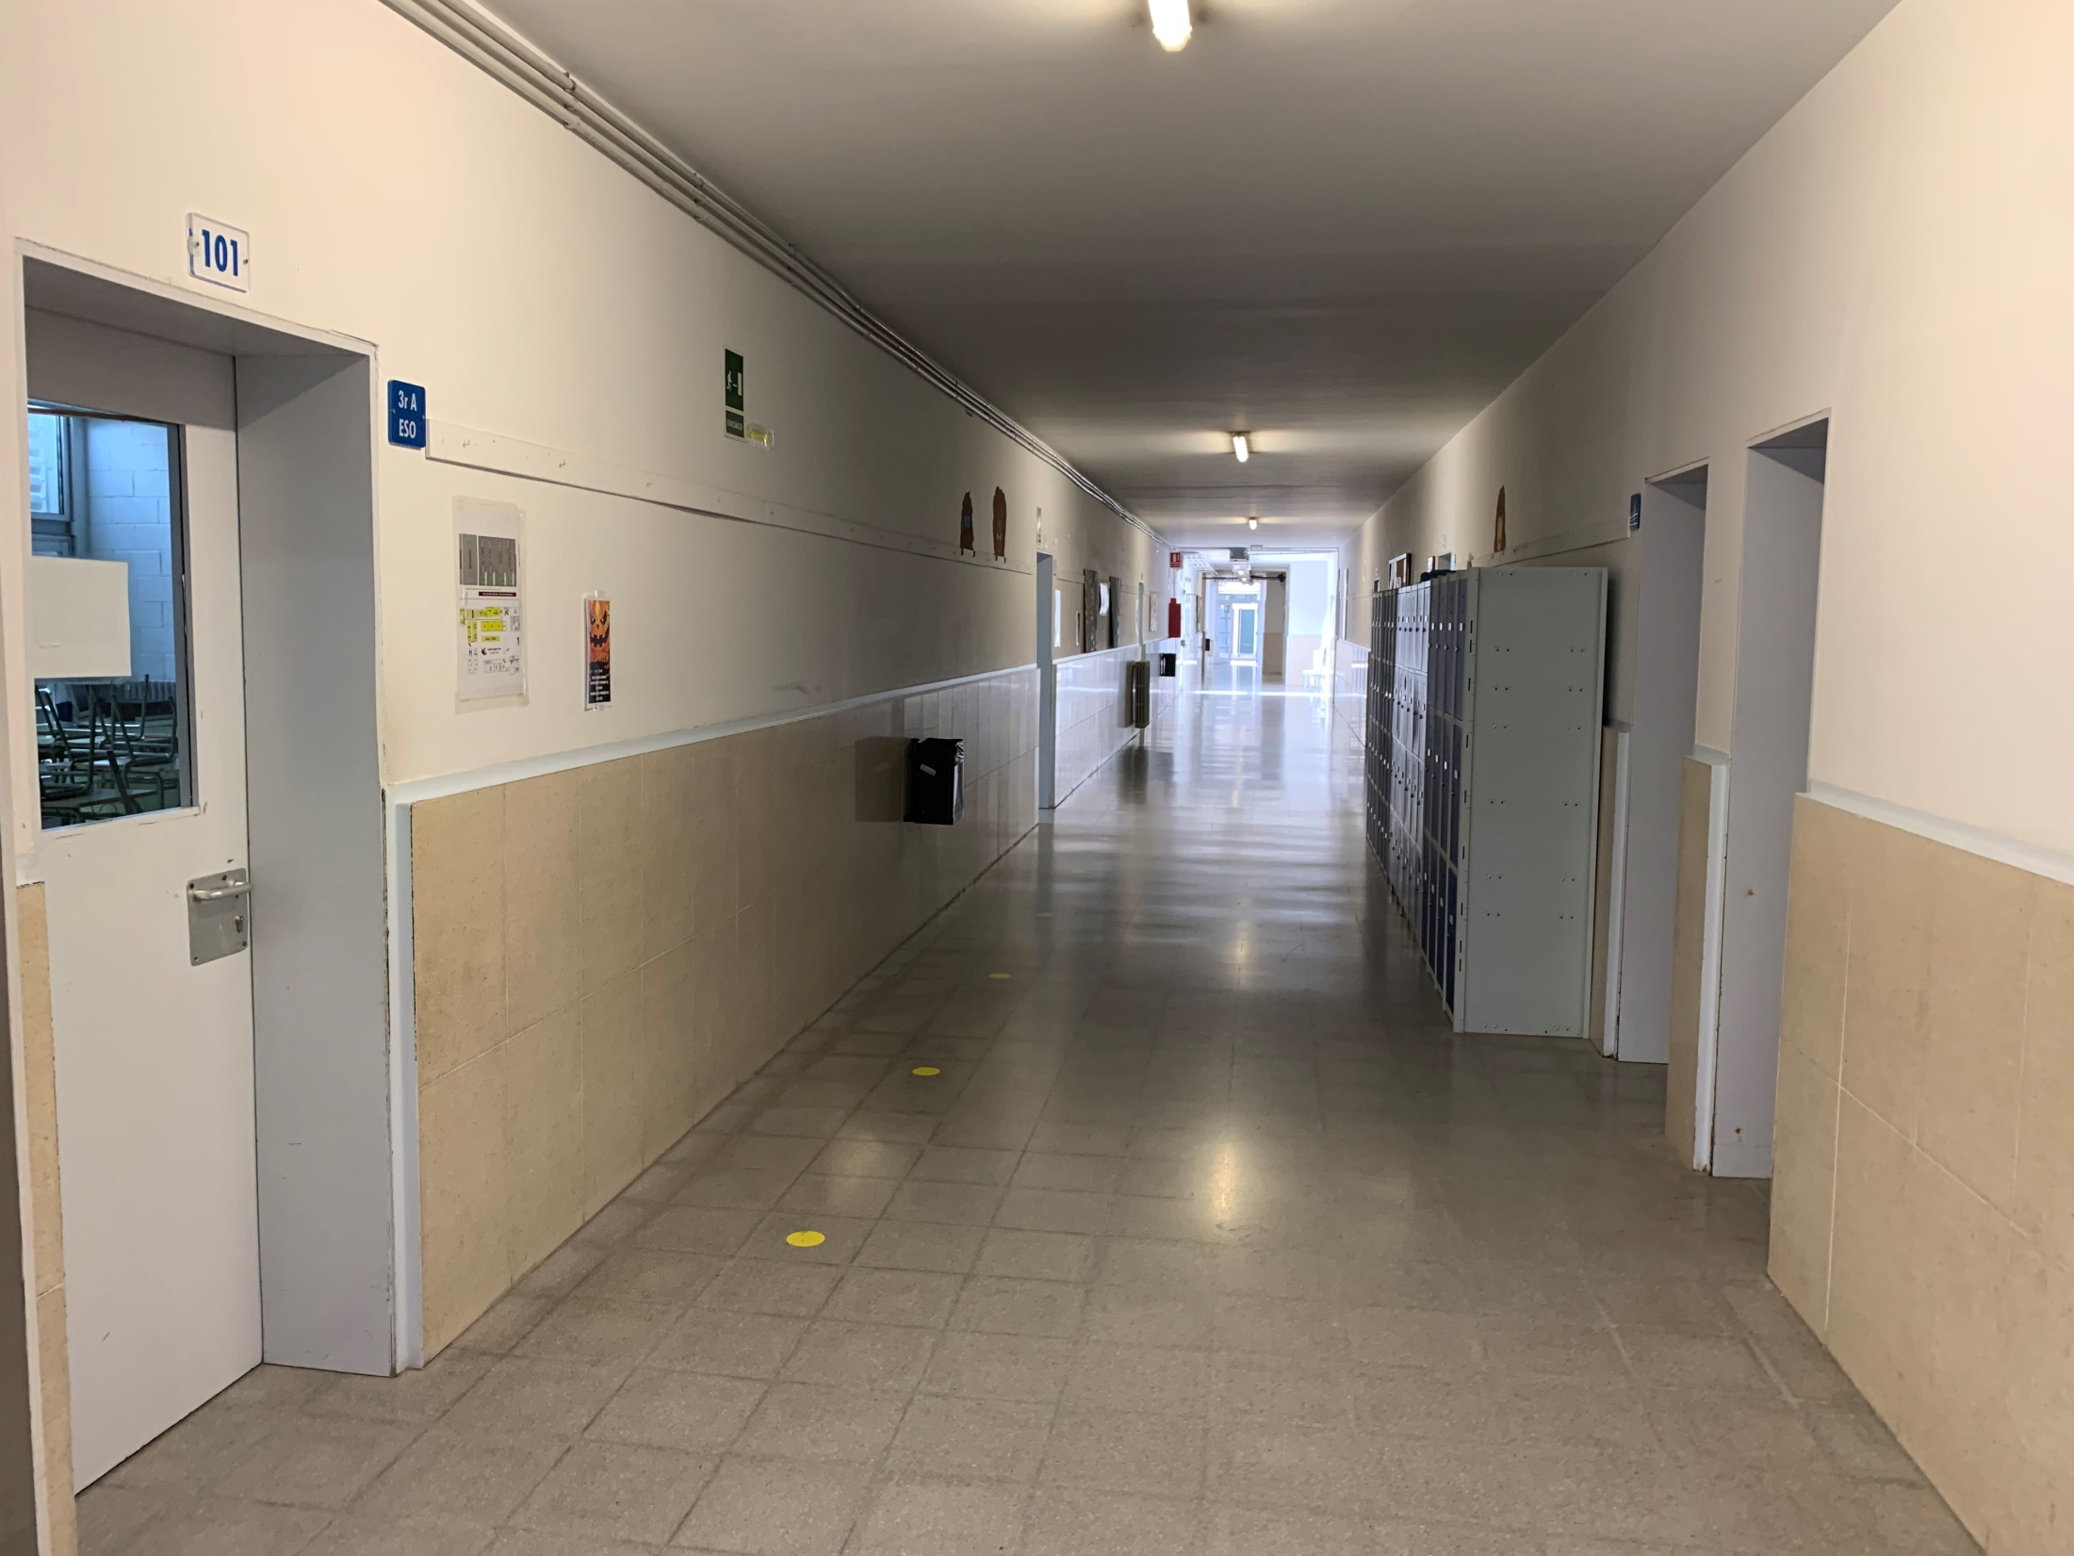

Slide 41
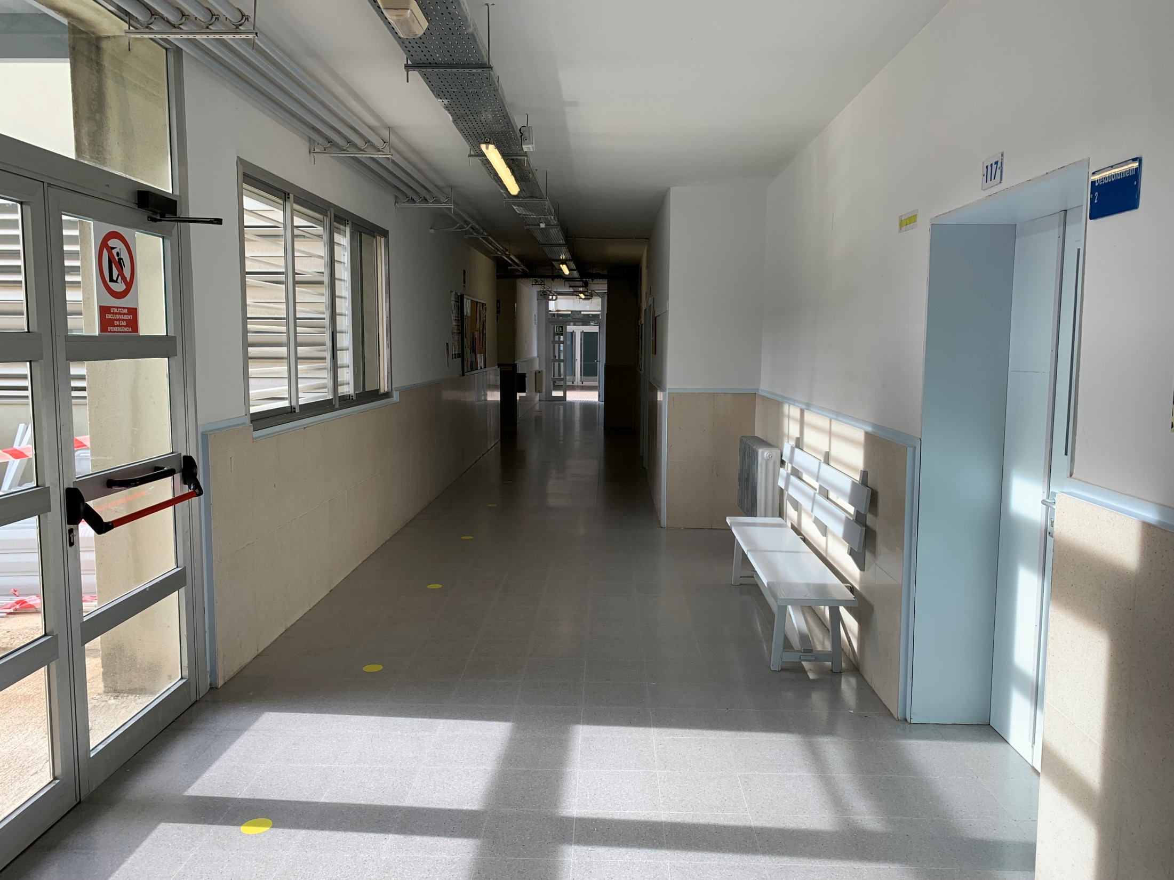

Slide 42
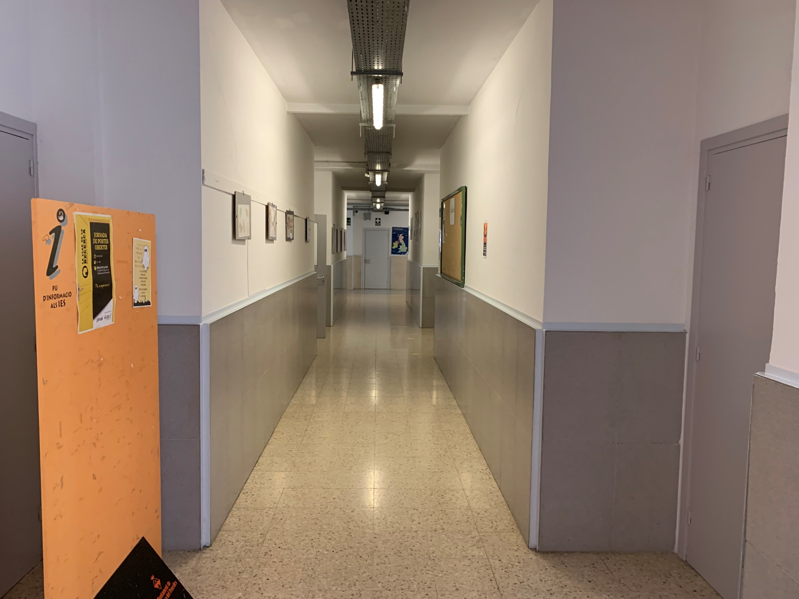

Slide 43
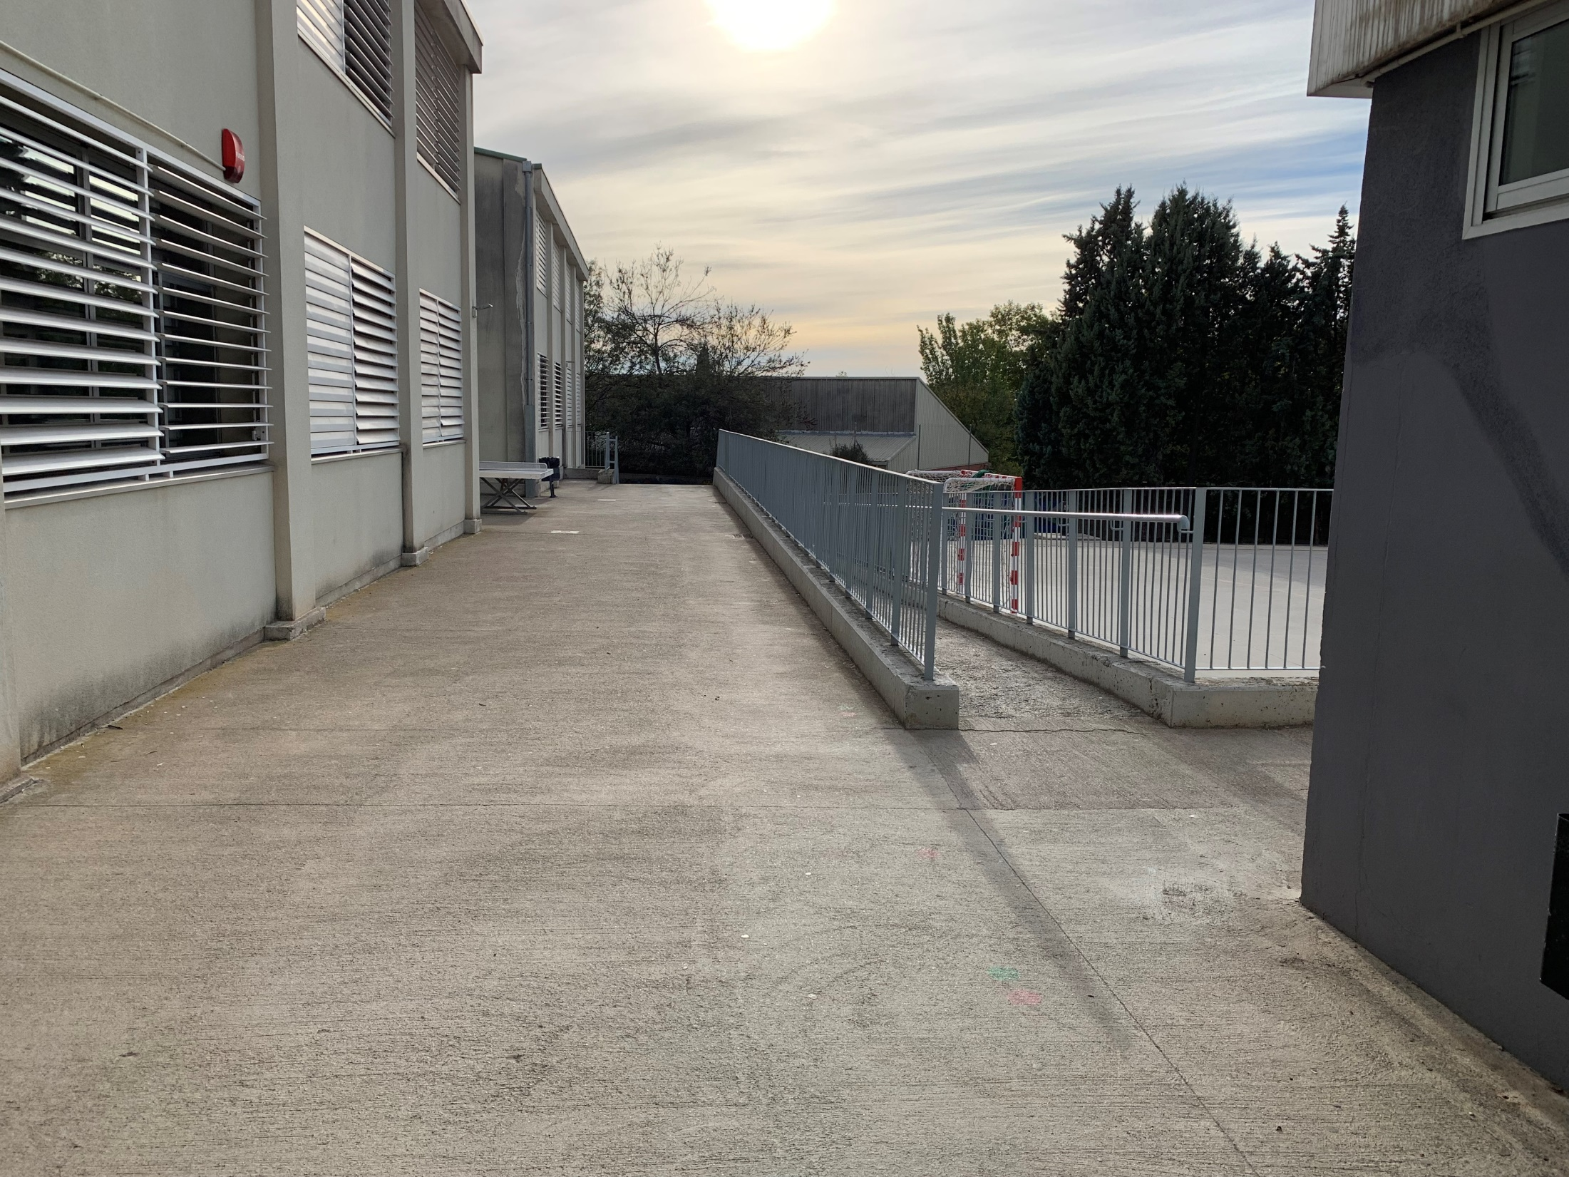

Slide 44
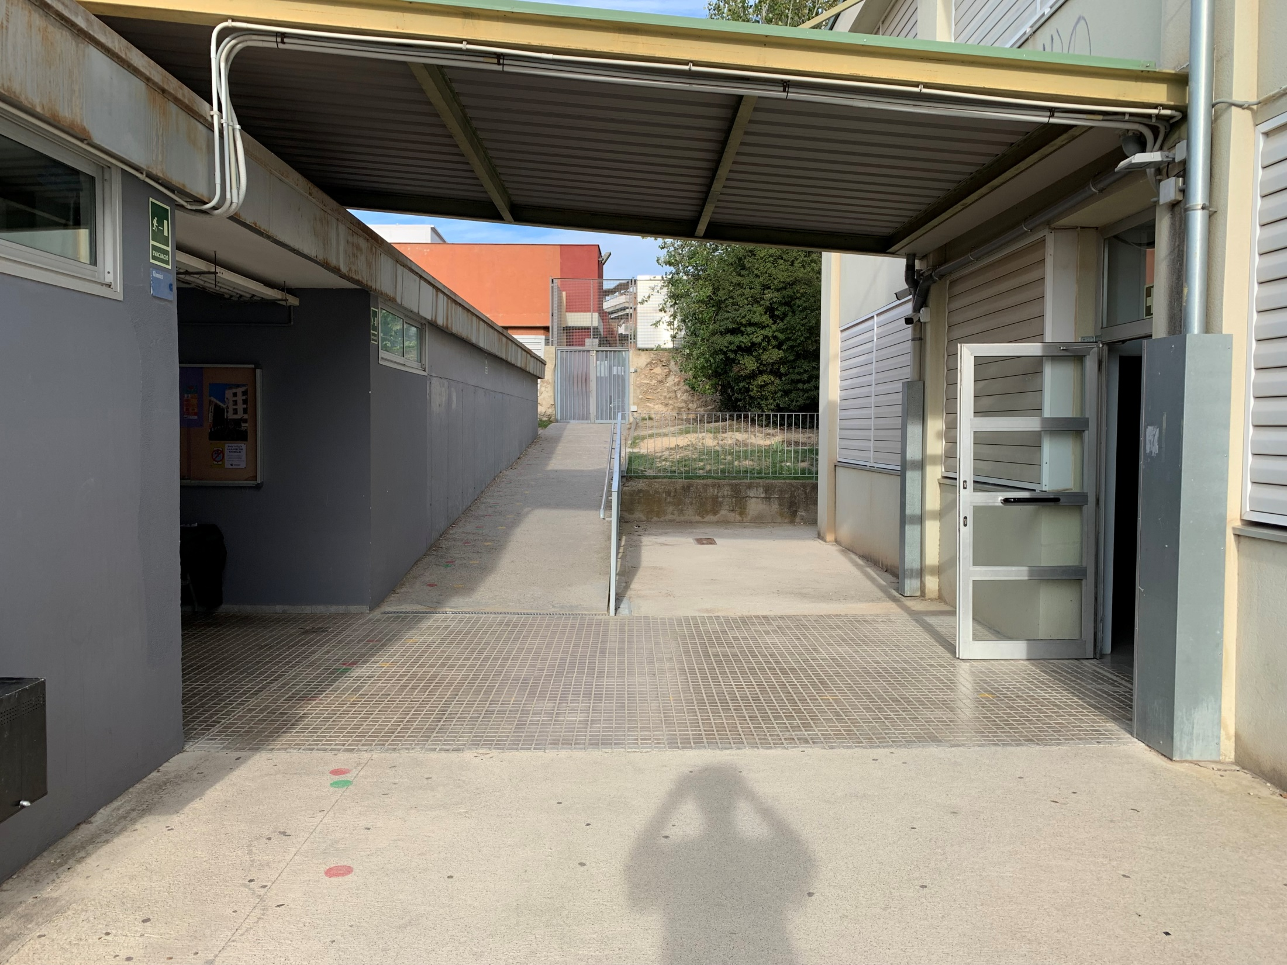

Slide 45
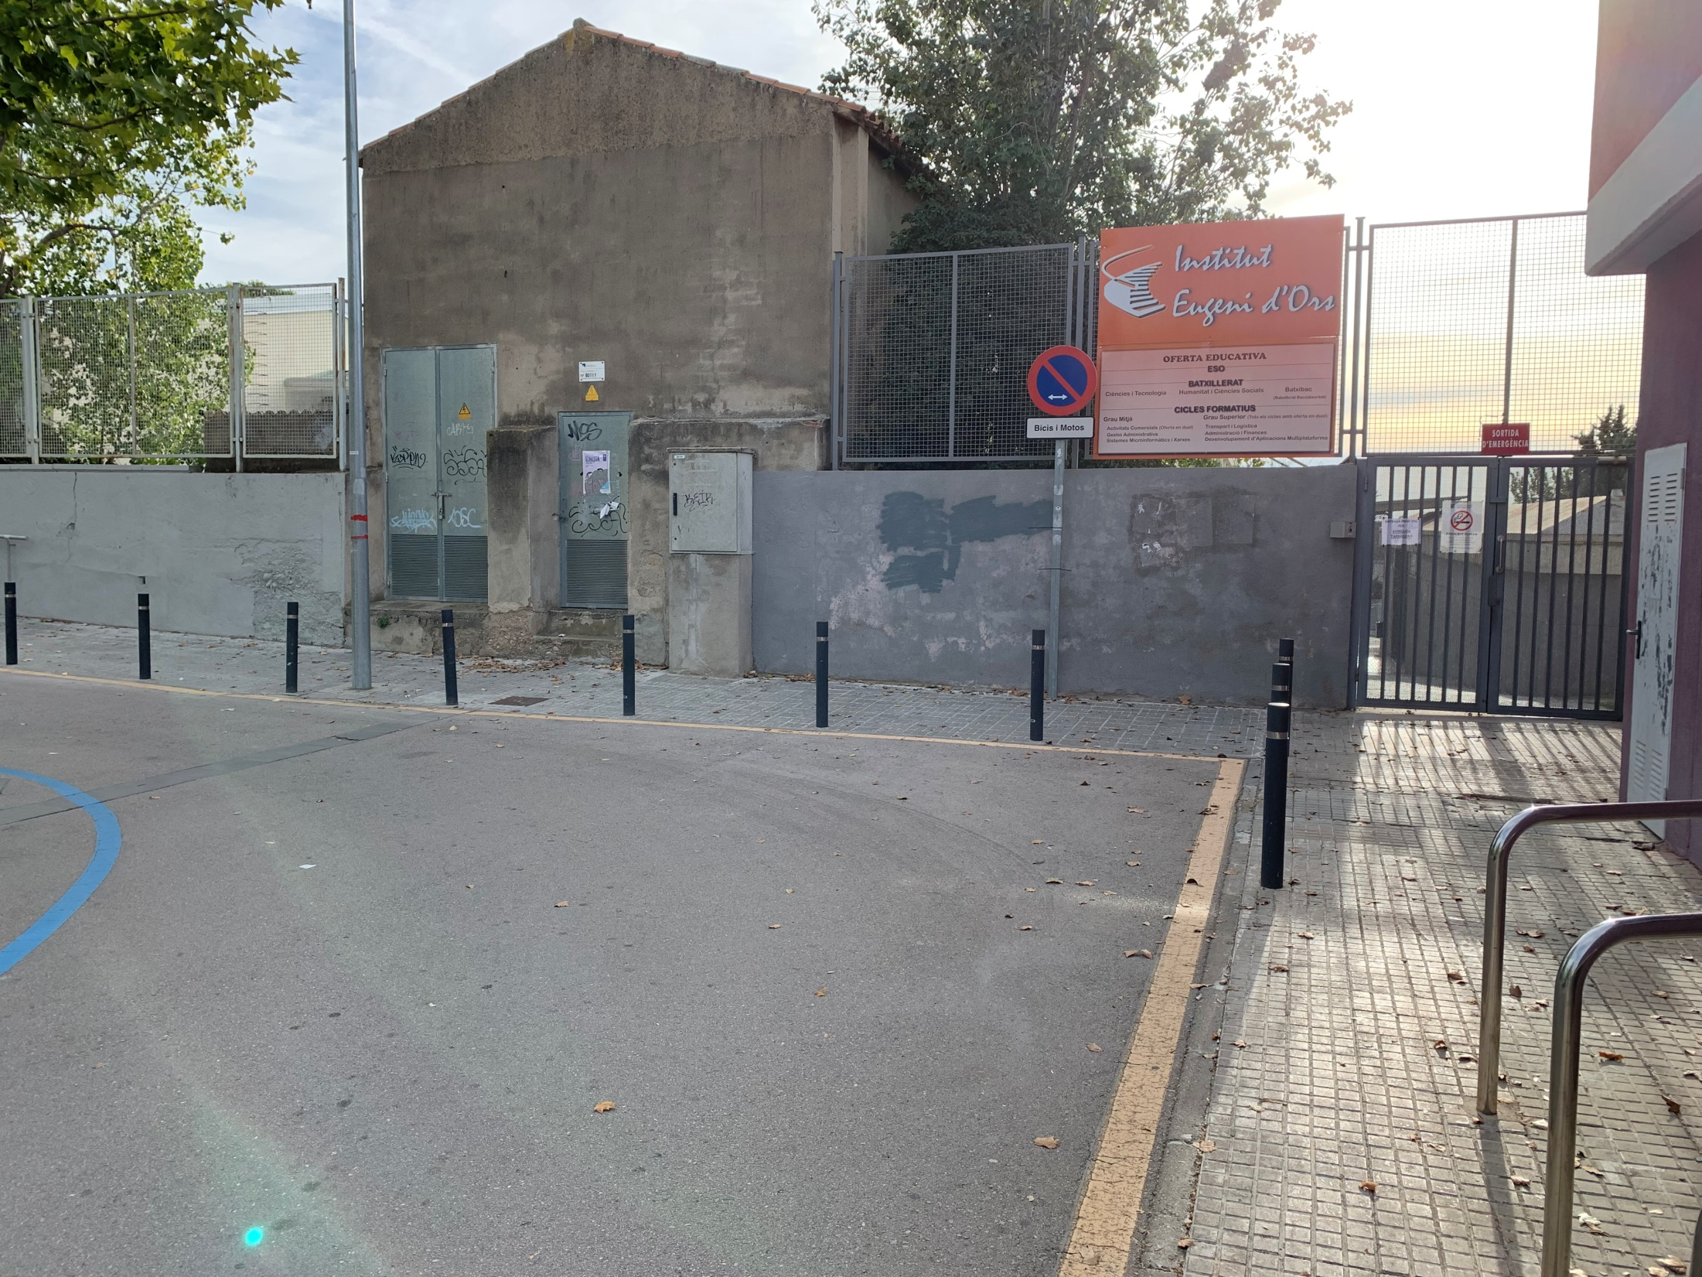

Slide 46
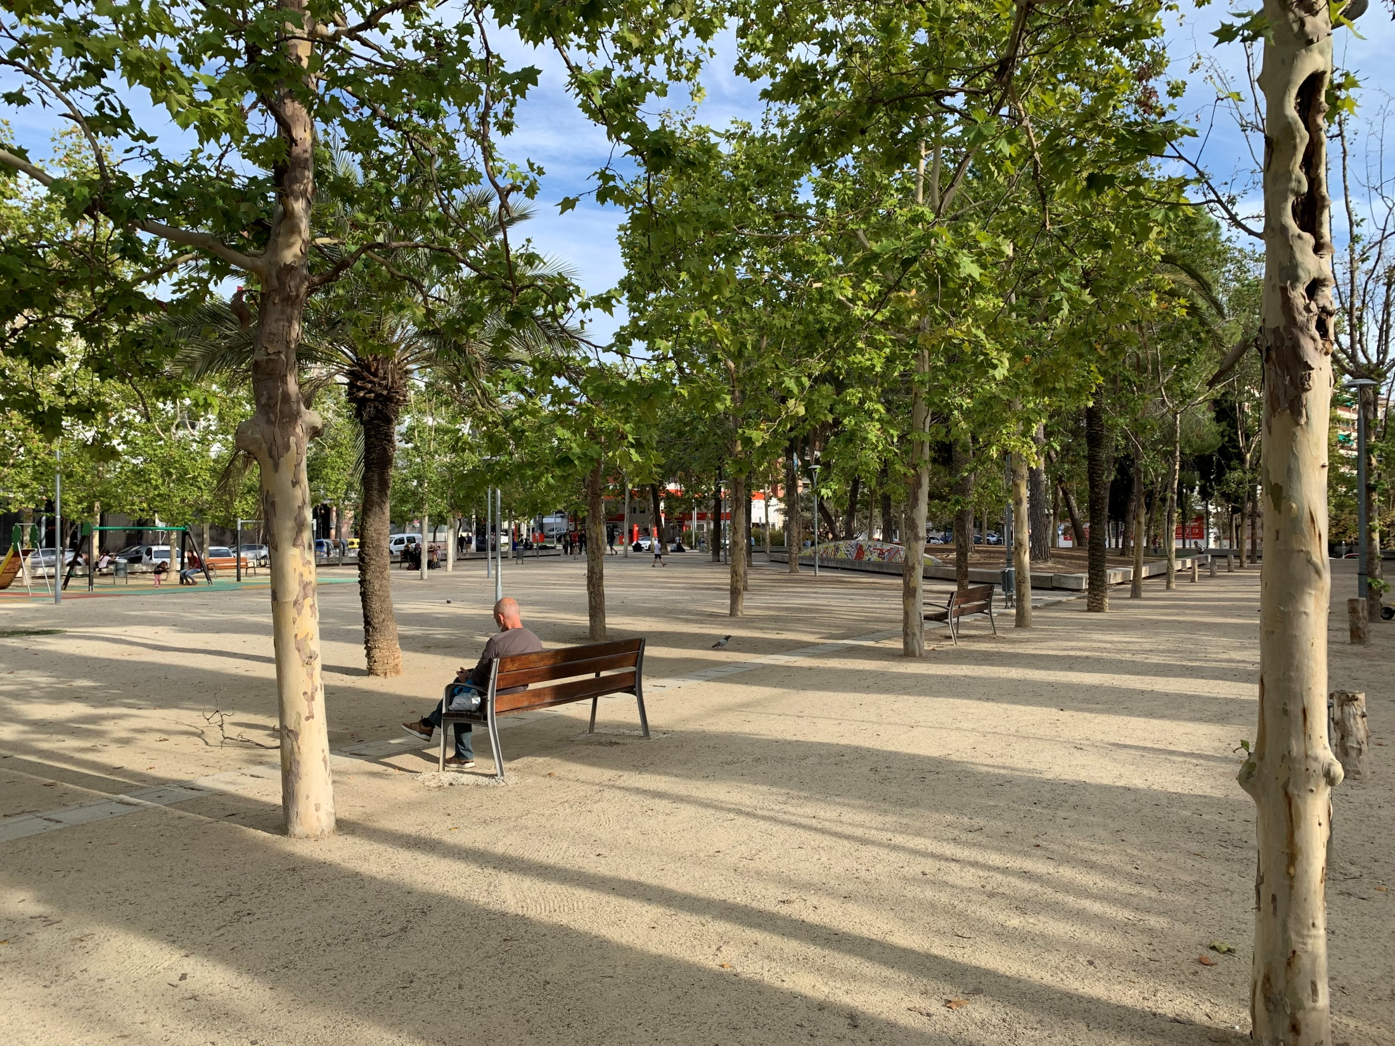
Batxillerat
B
C
4t ESO

Slide 47
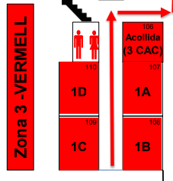
AULES:
1r ESO i
Acollida (3 CAC)
(Zona vermella)

Slide 48
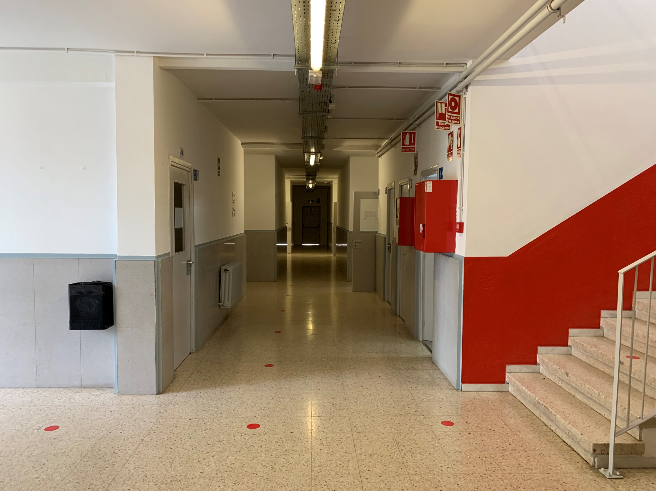

Slide 49
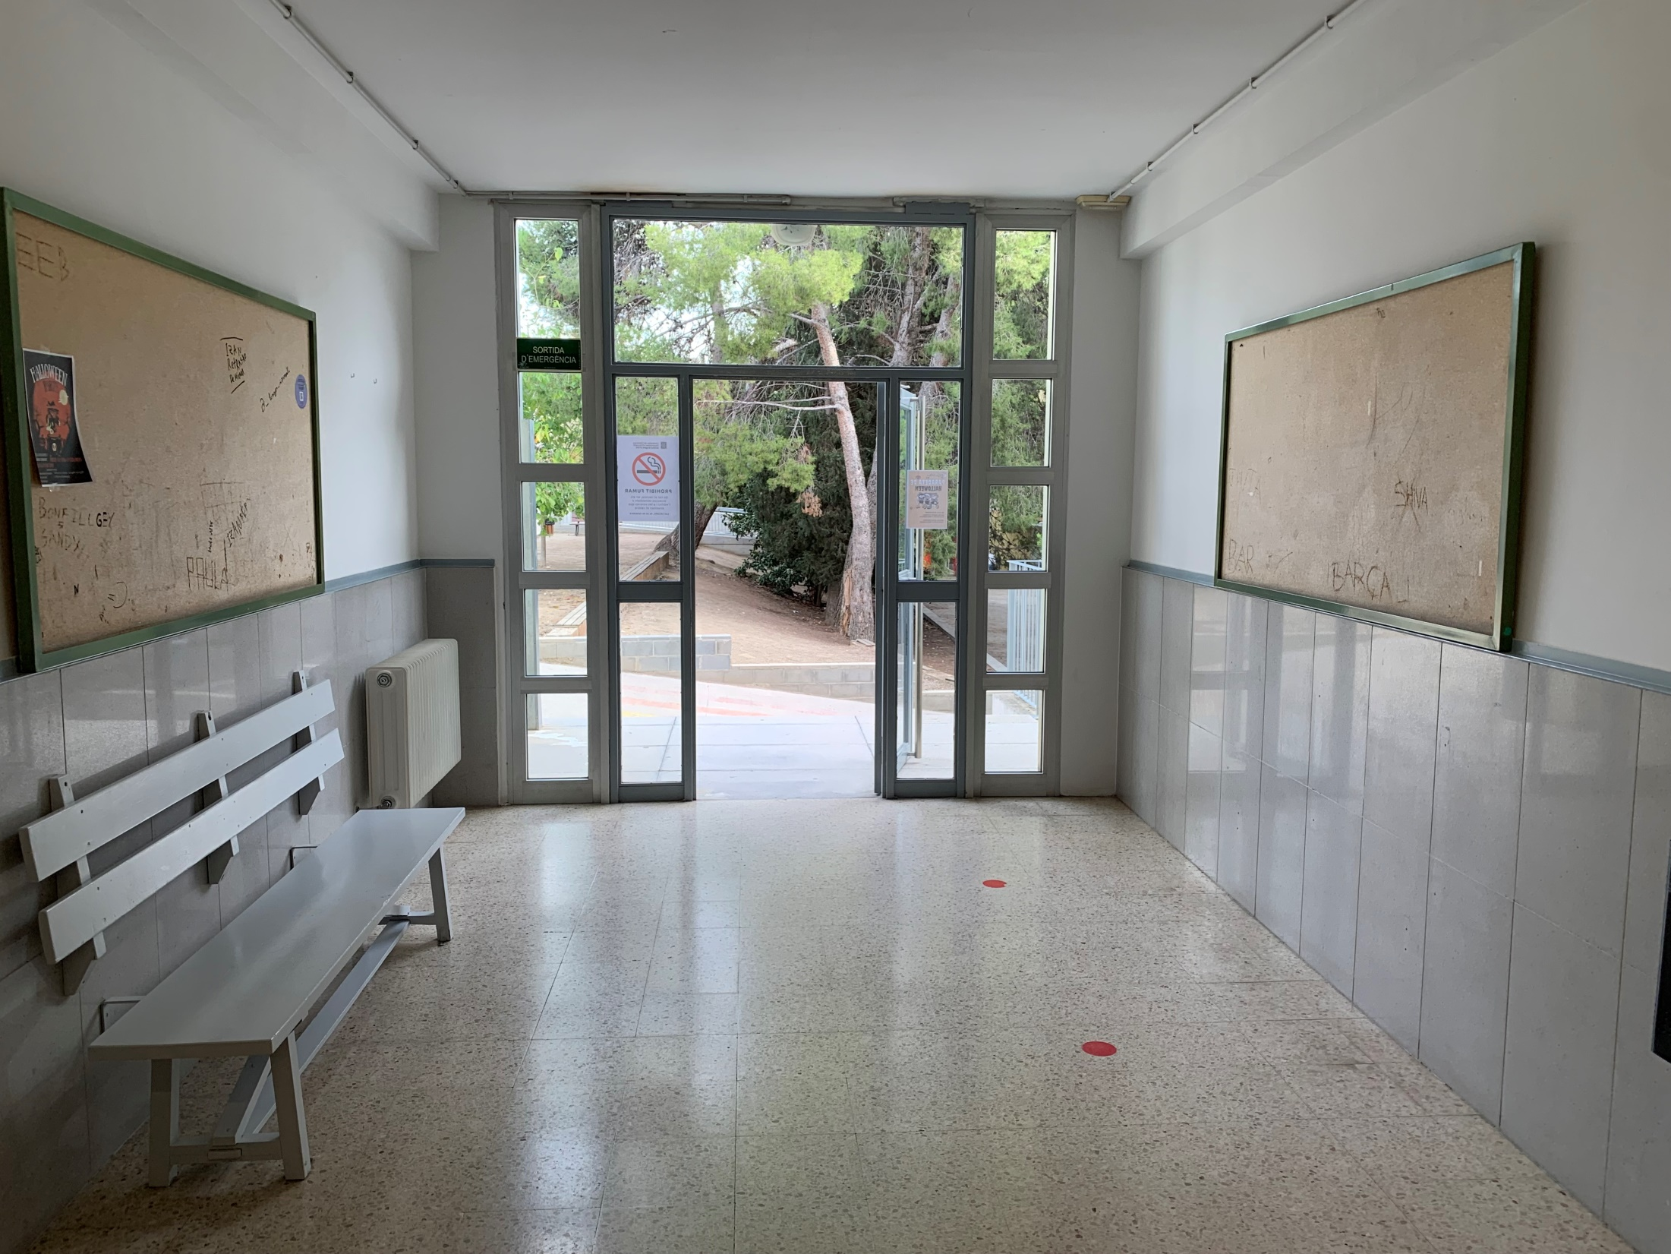

Slide 52
C
1r ESO

Slide 53
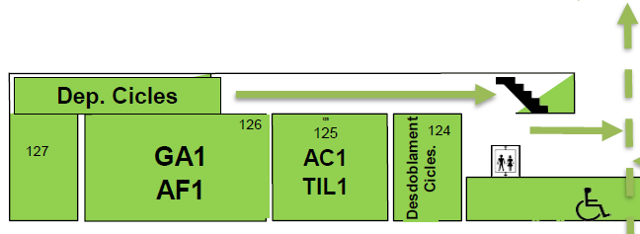
AULES:
GA1, AF1, Desdoblament
(Zona verda)

Slide 54
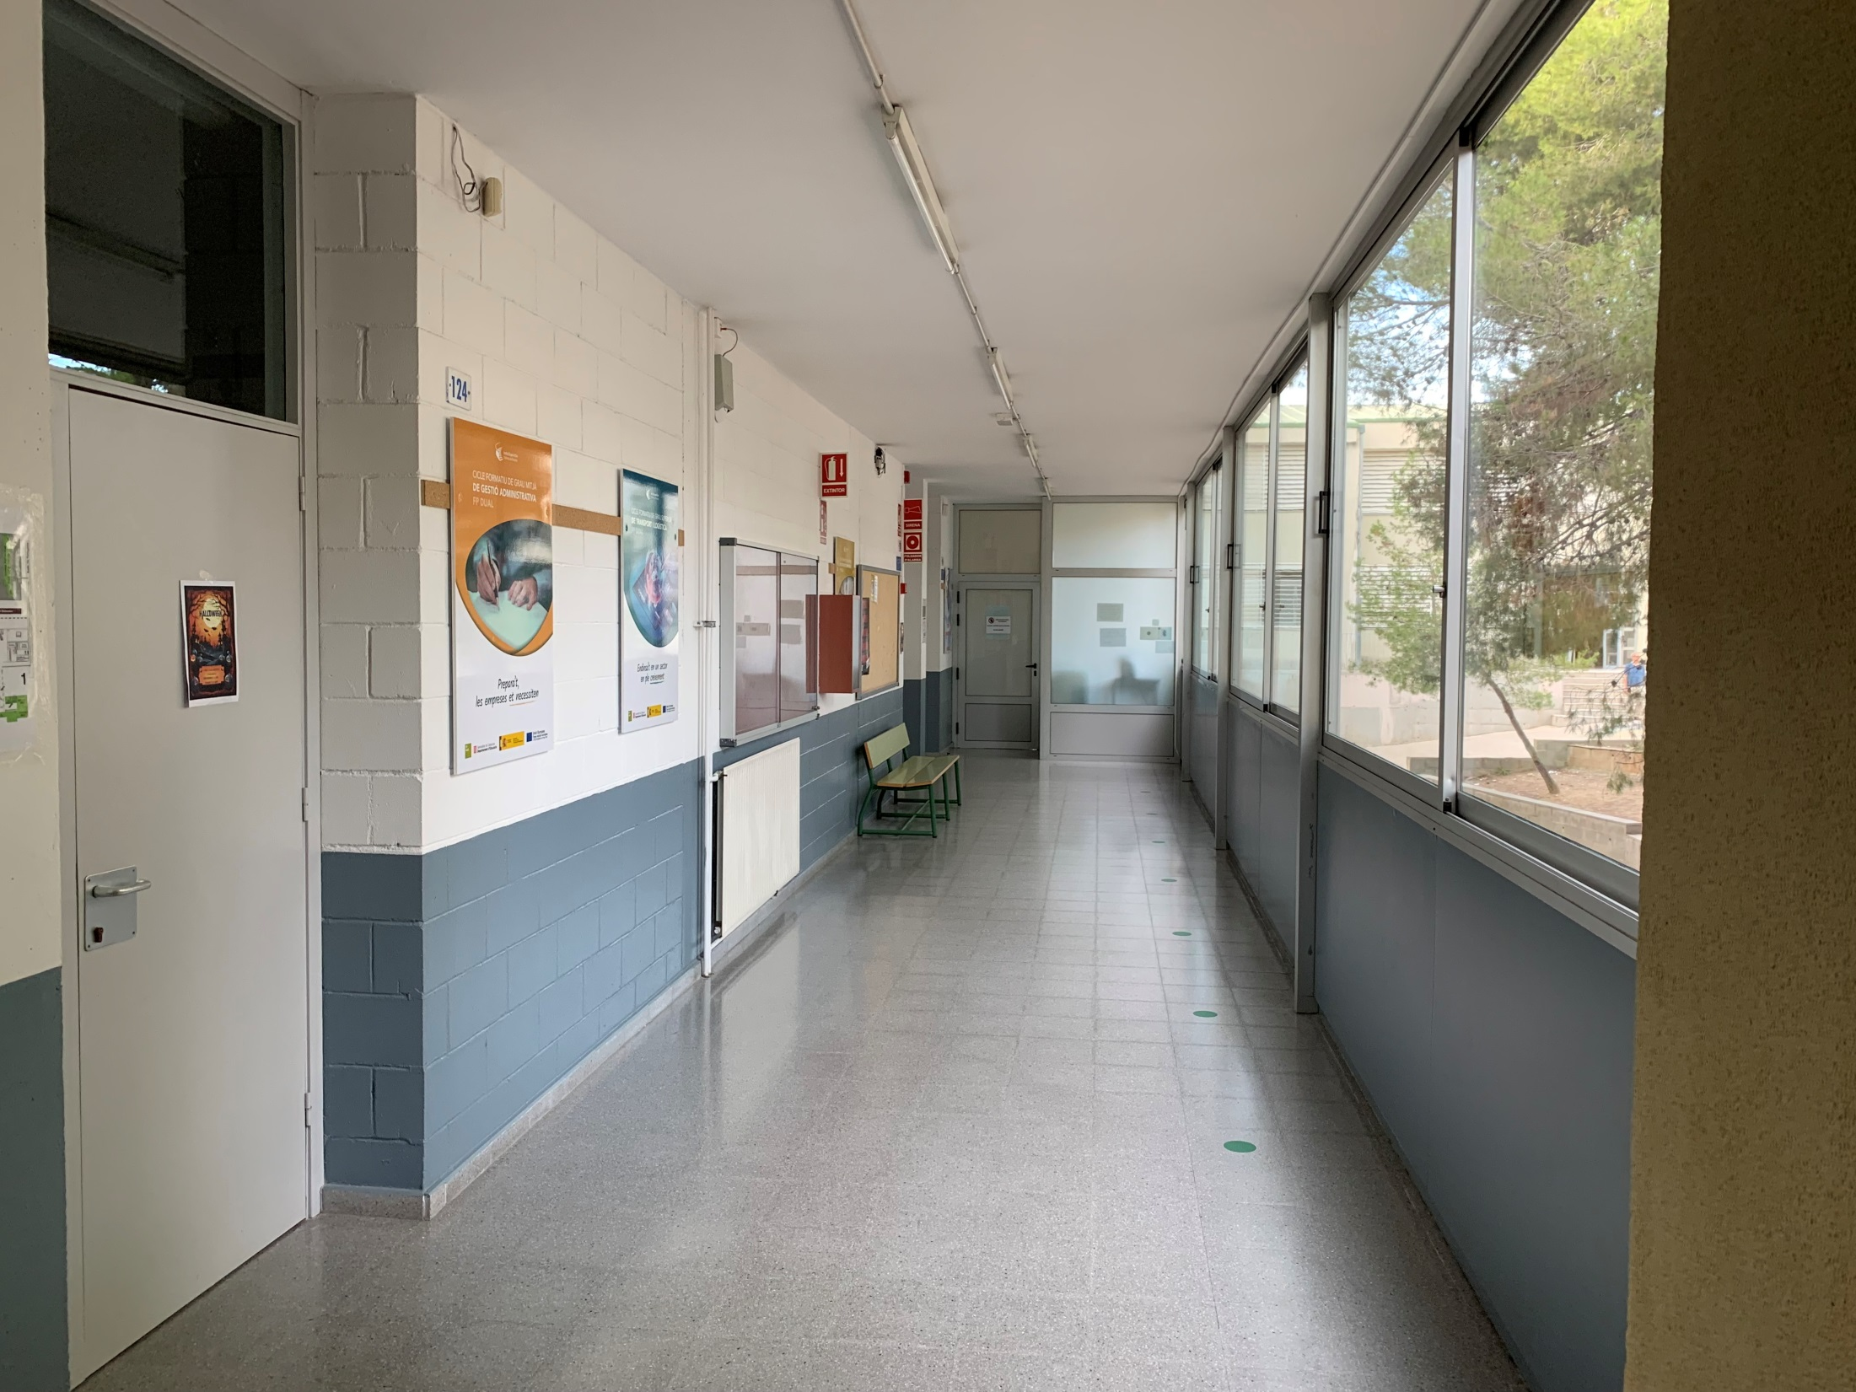

Slide 55
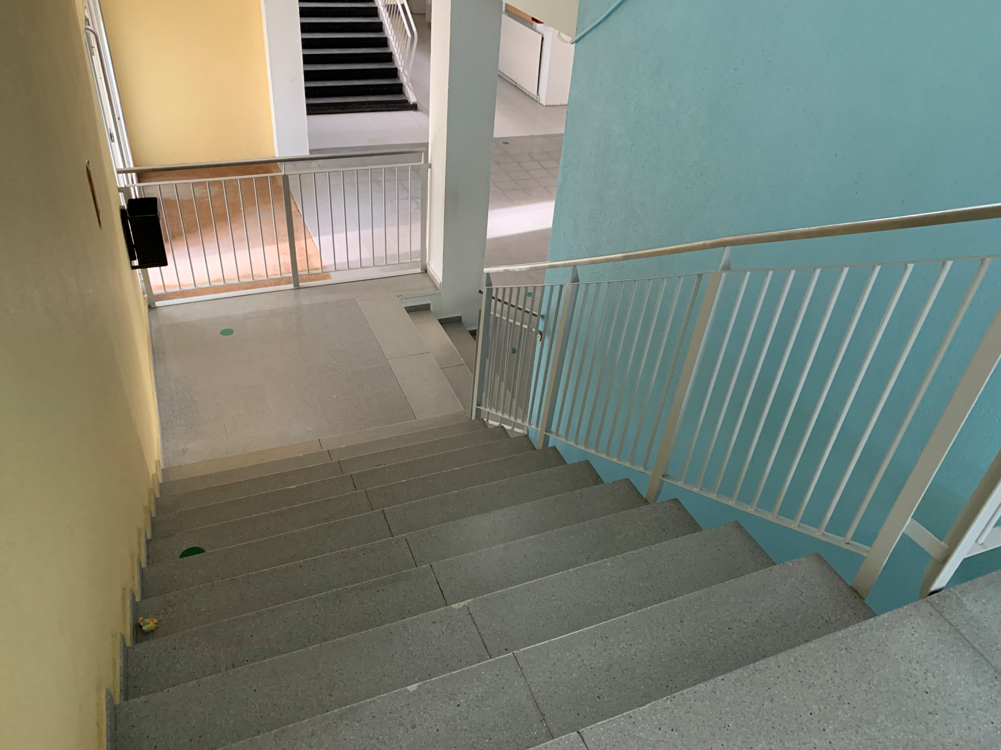

Slide 58
A
CCFF

Slide 59
AULES:
2n ESO A, 3r ESO, Tecnologia i Sala d’actes, sala de guàrdia i departaments de català, socials, filosofia, religió, etc.
(Zona Blau)

Slide 60
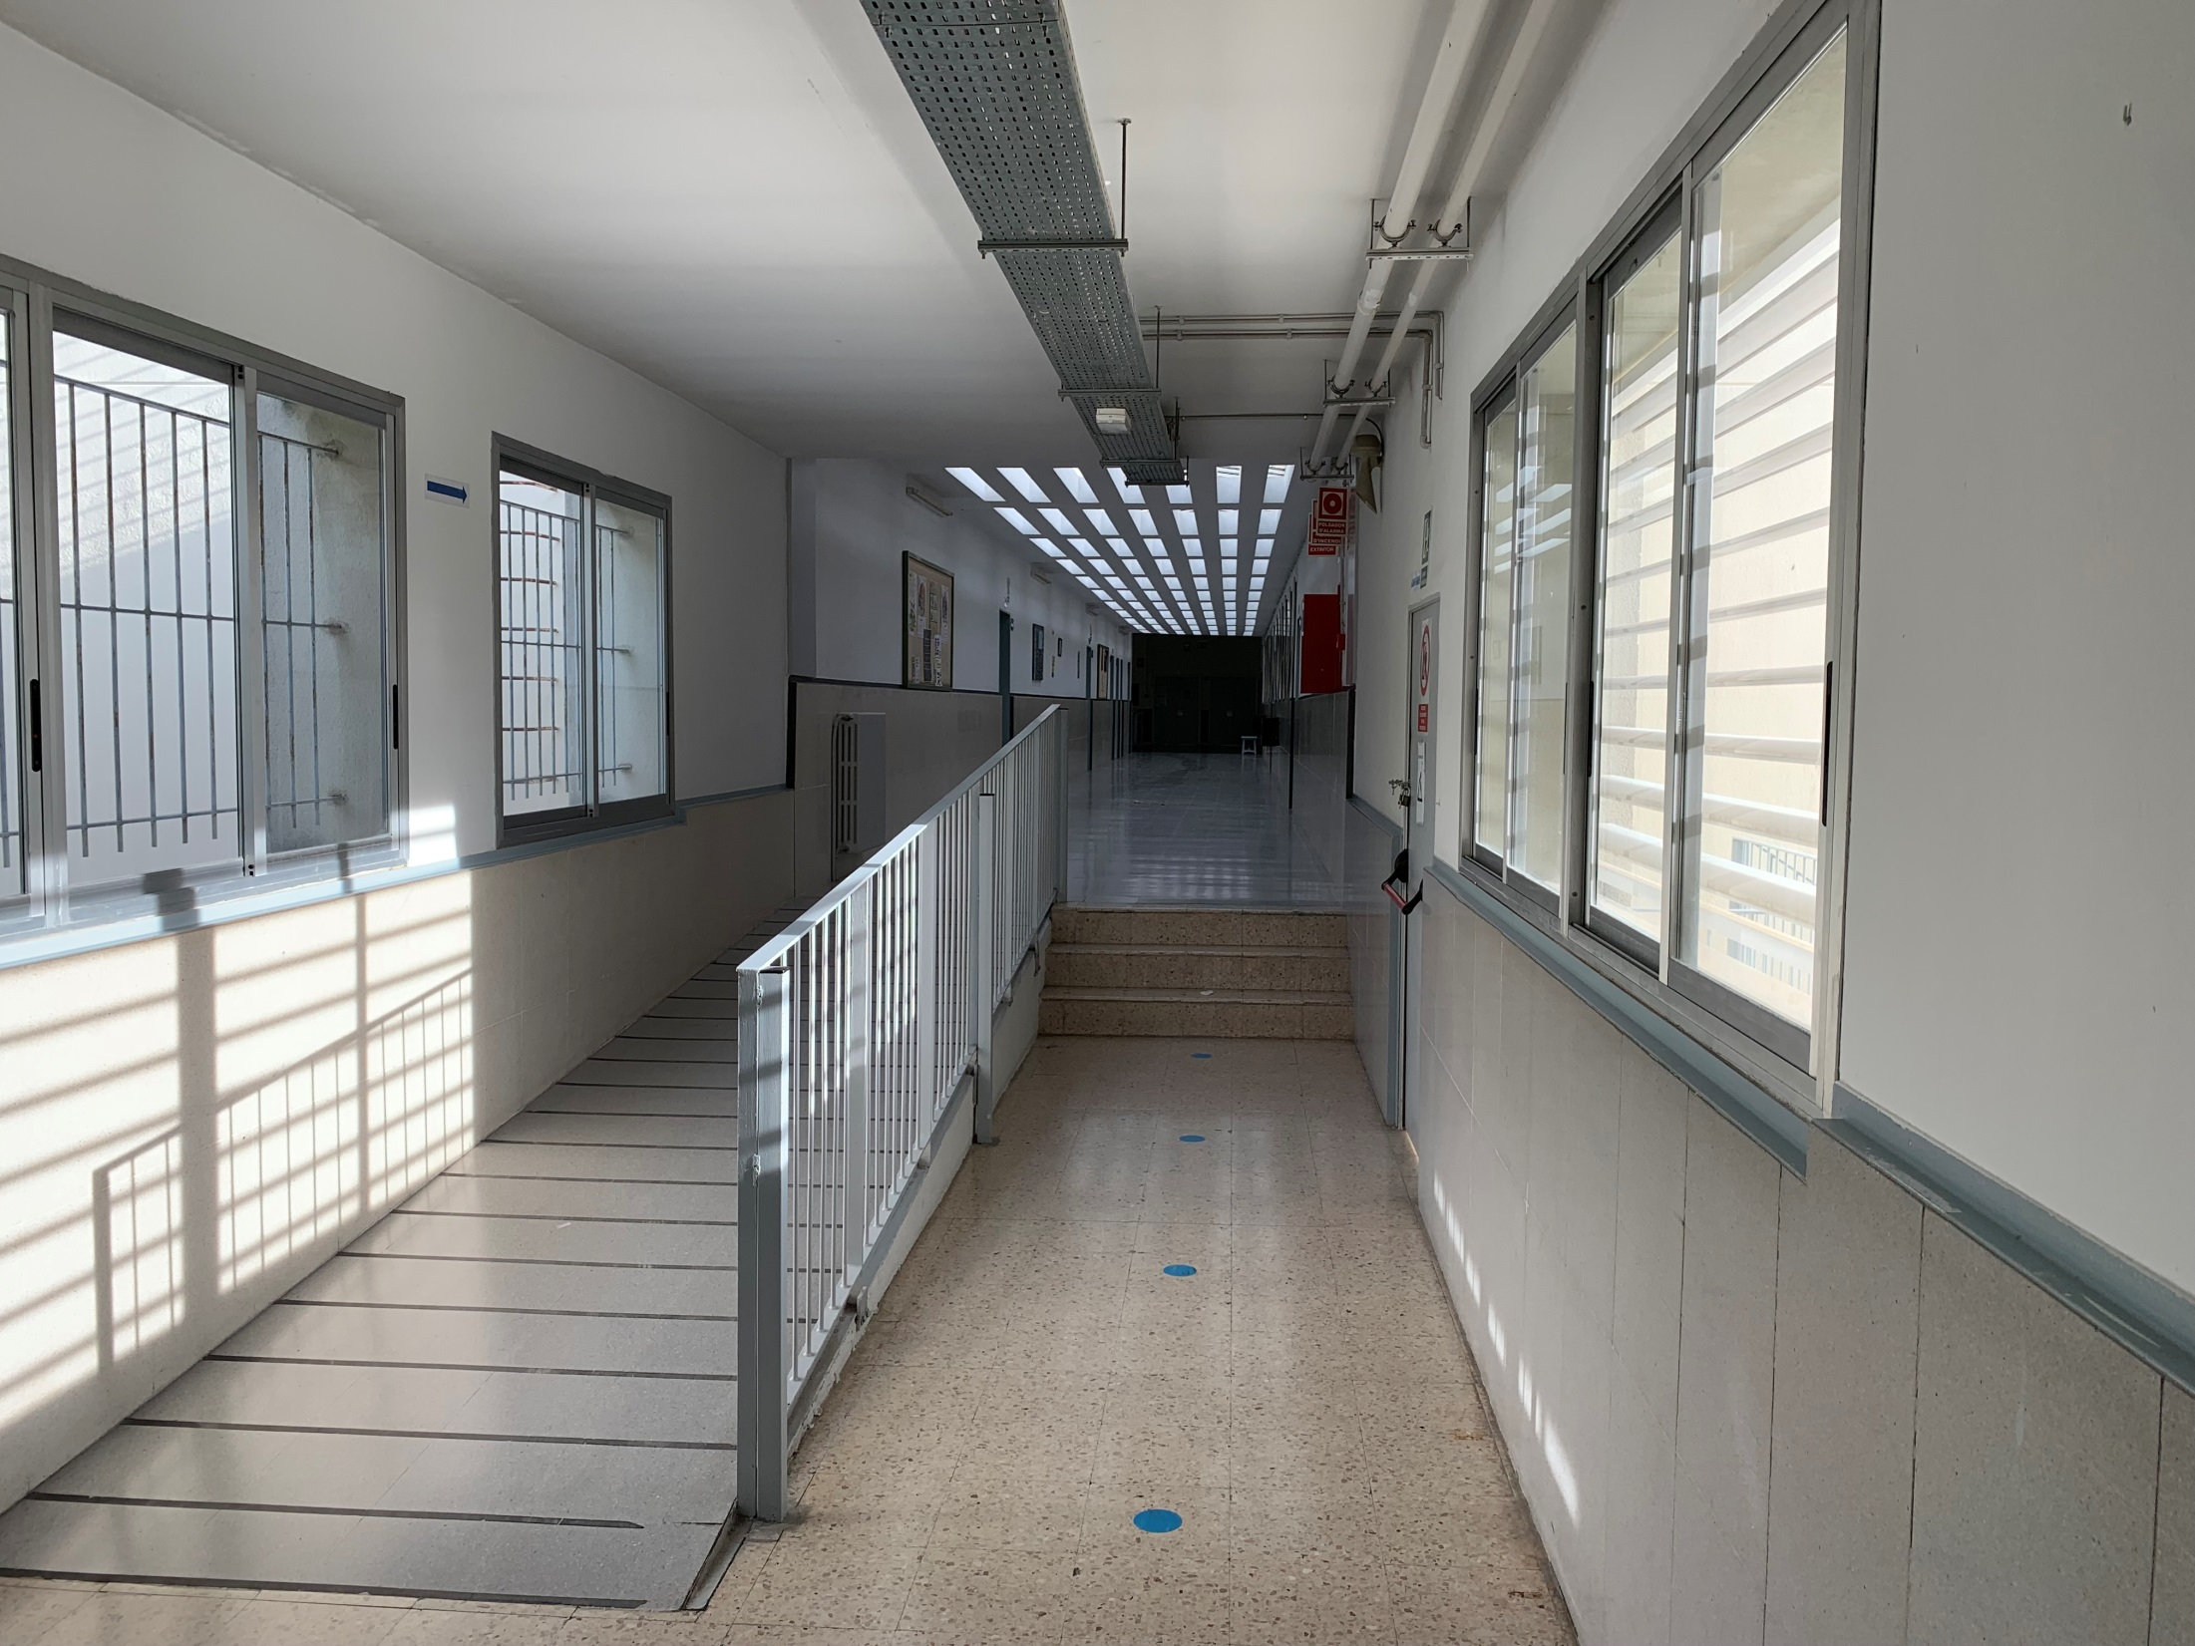

Slide 61
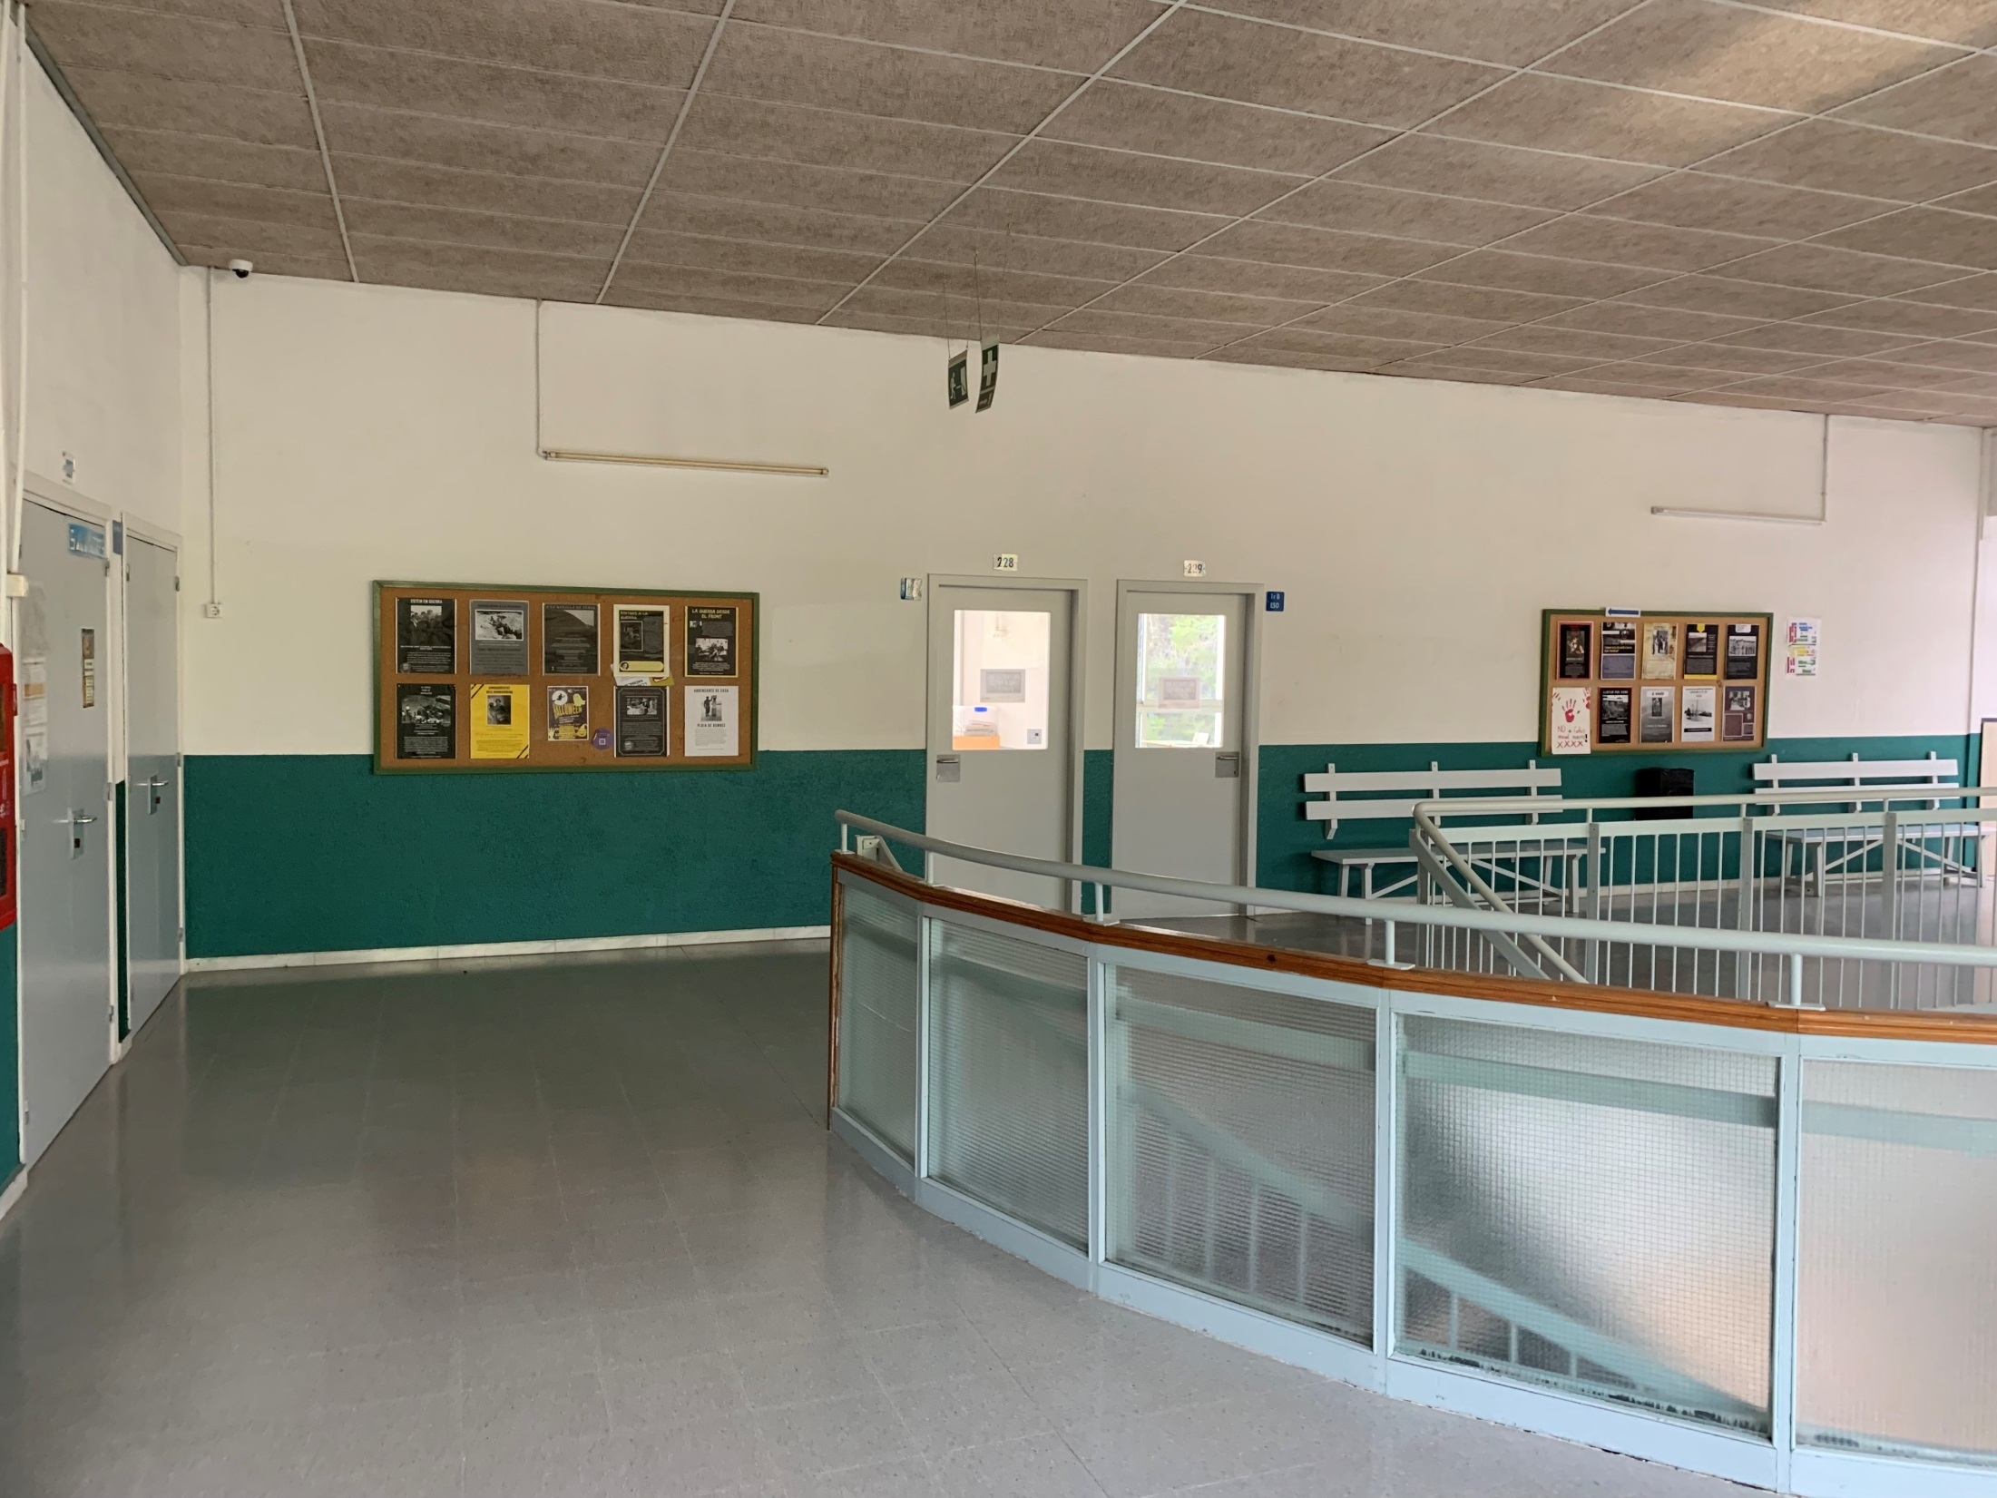

Slide 62
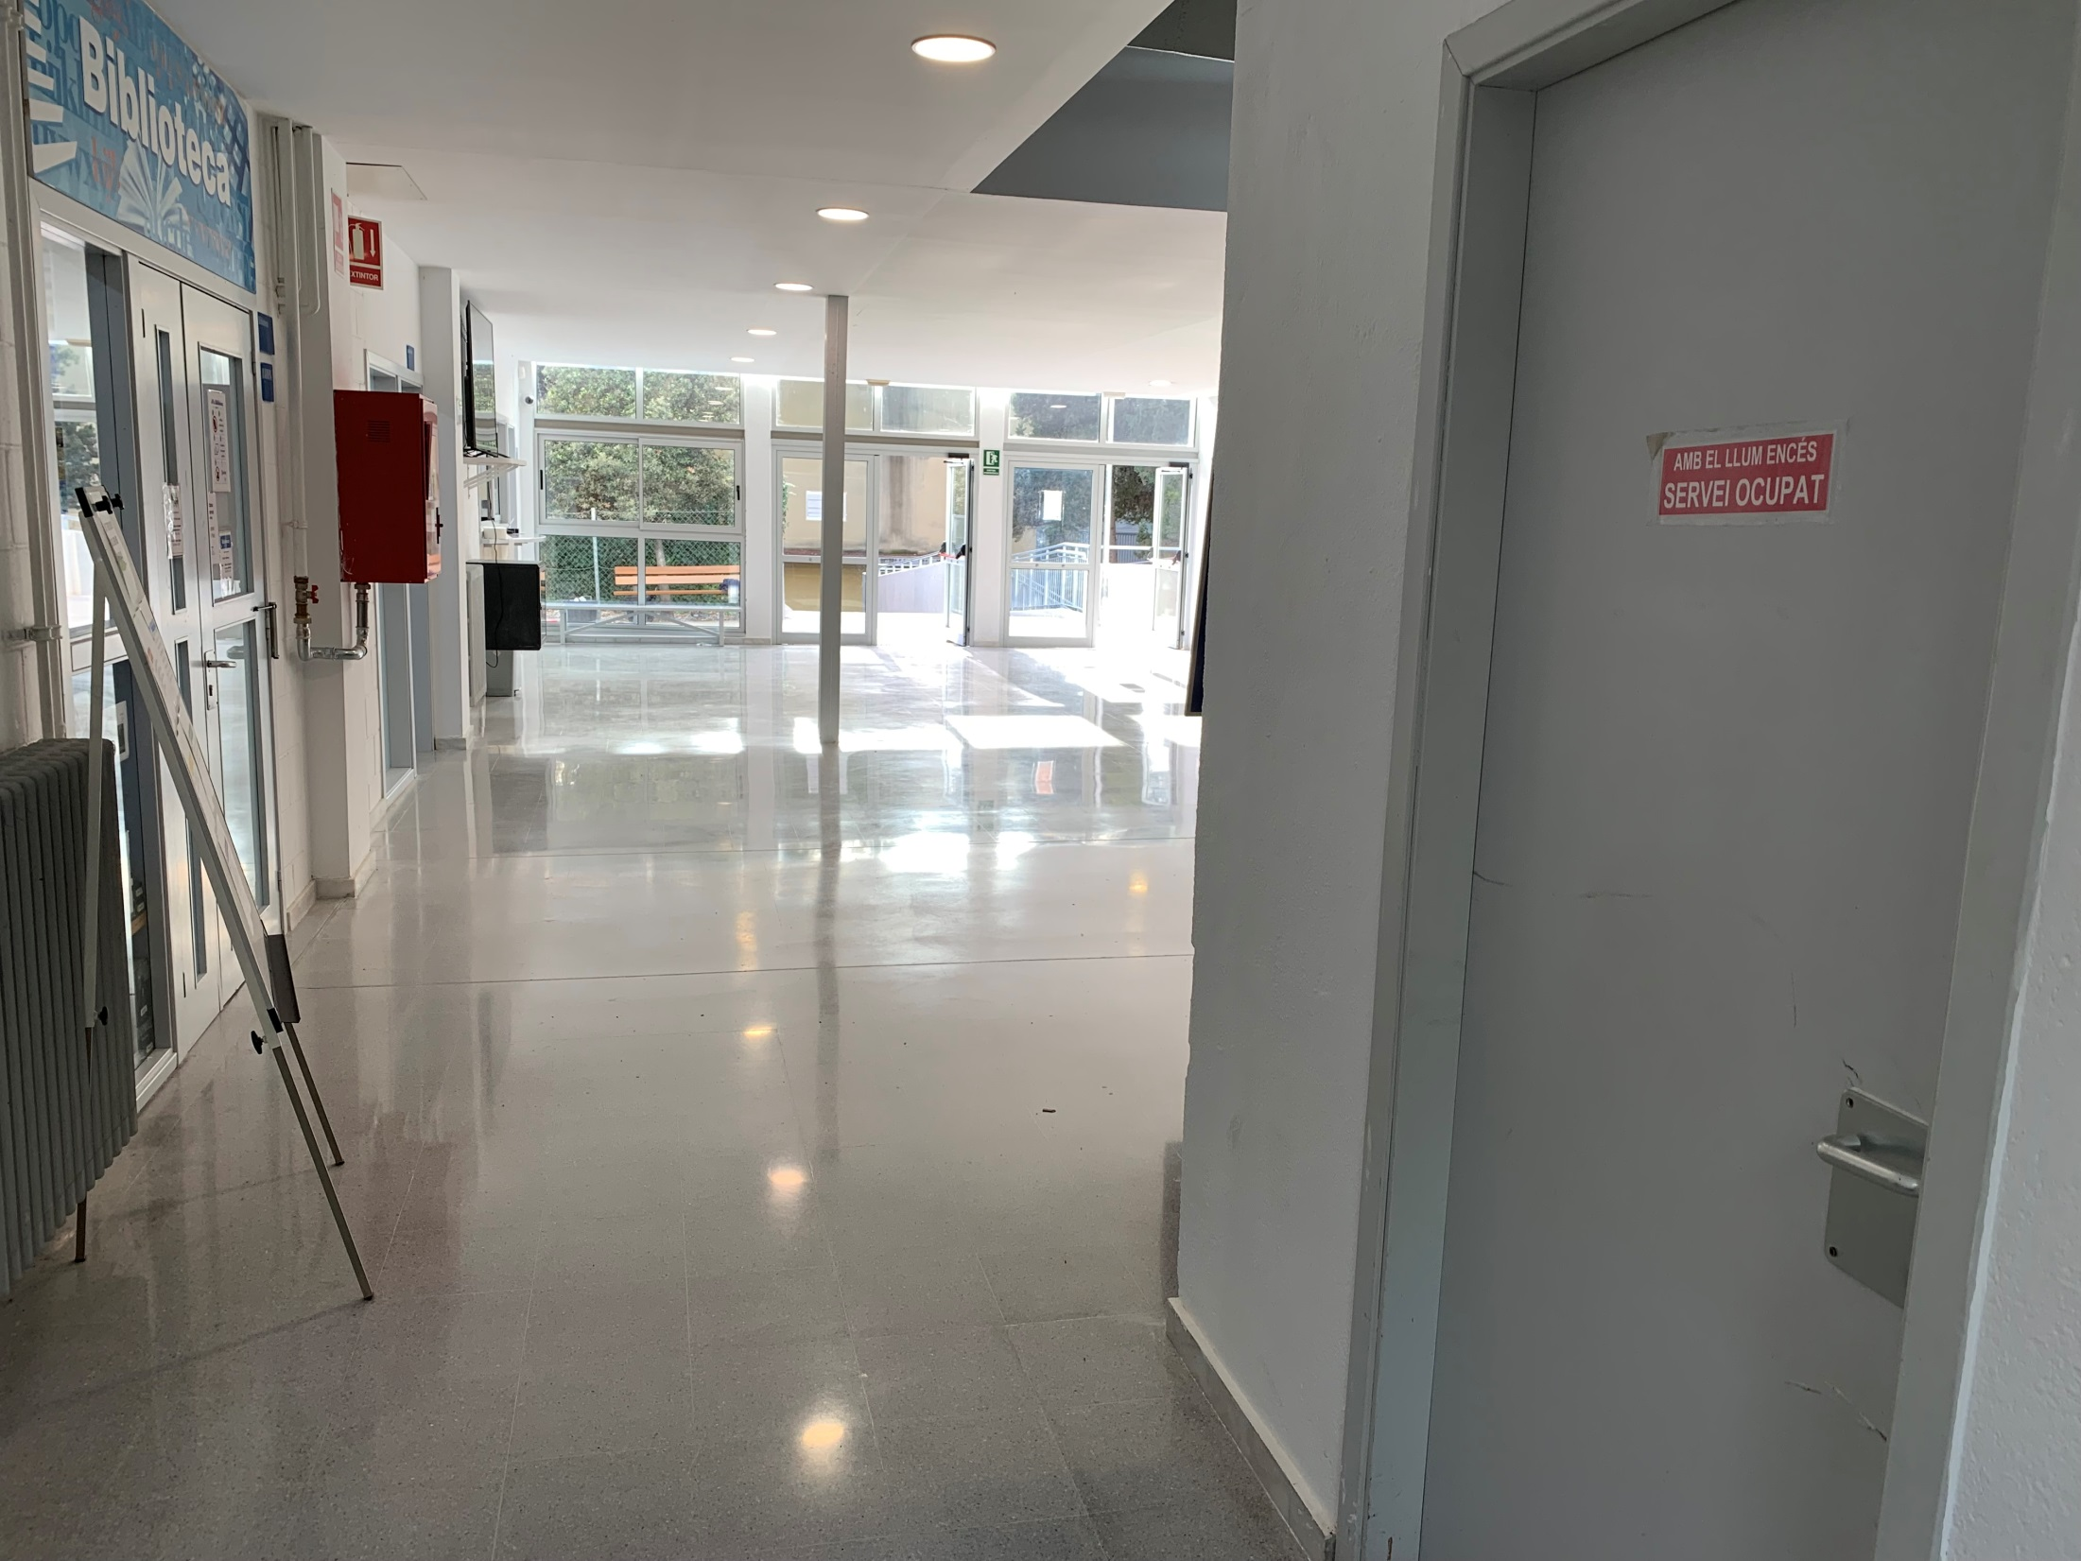

Slide 64
D
3er ESO

Slide 65
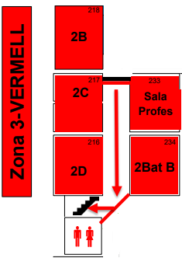
AULES:
2n Batxillerat B, 2n ESO ( B, C i D )
(Zona vermella)

Slide 66
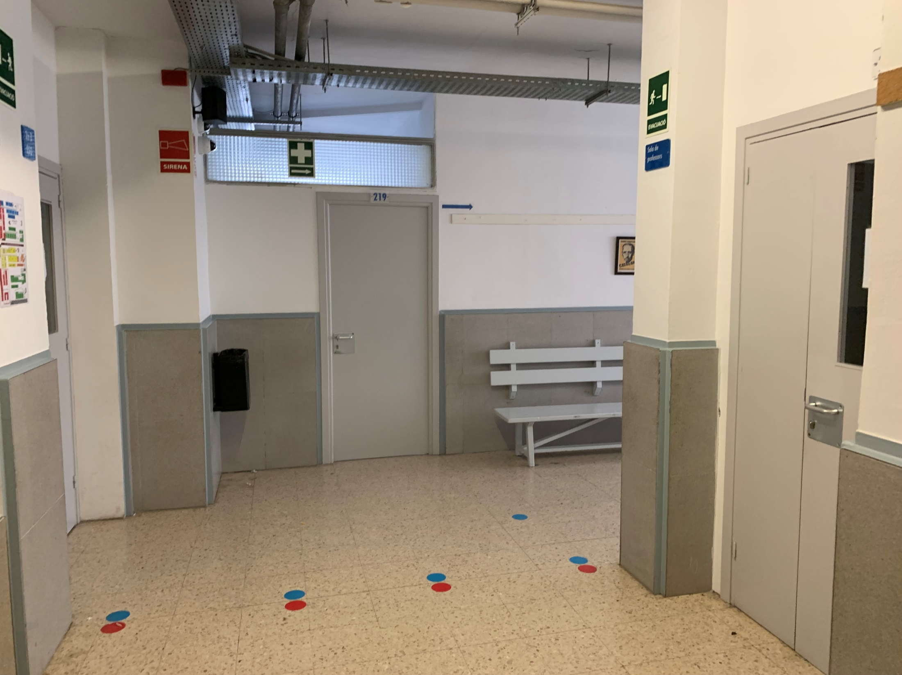

Slide 67
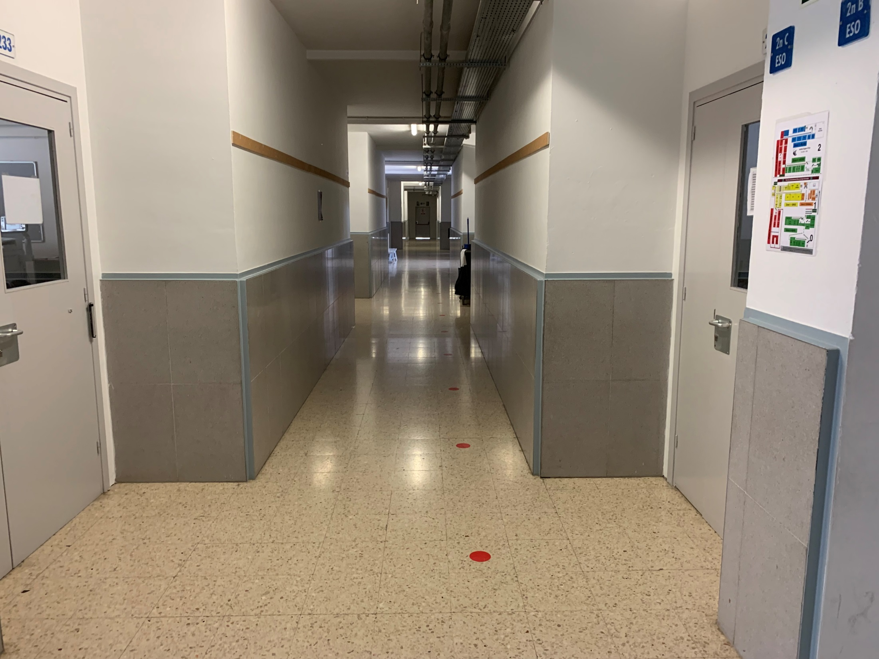

Slide 68
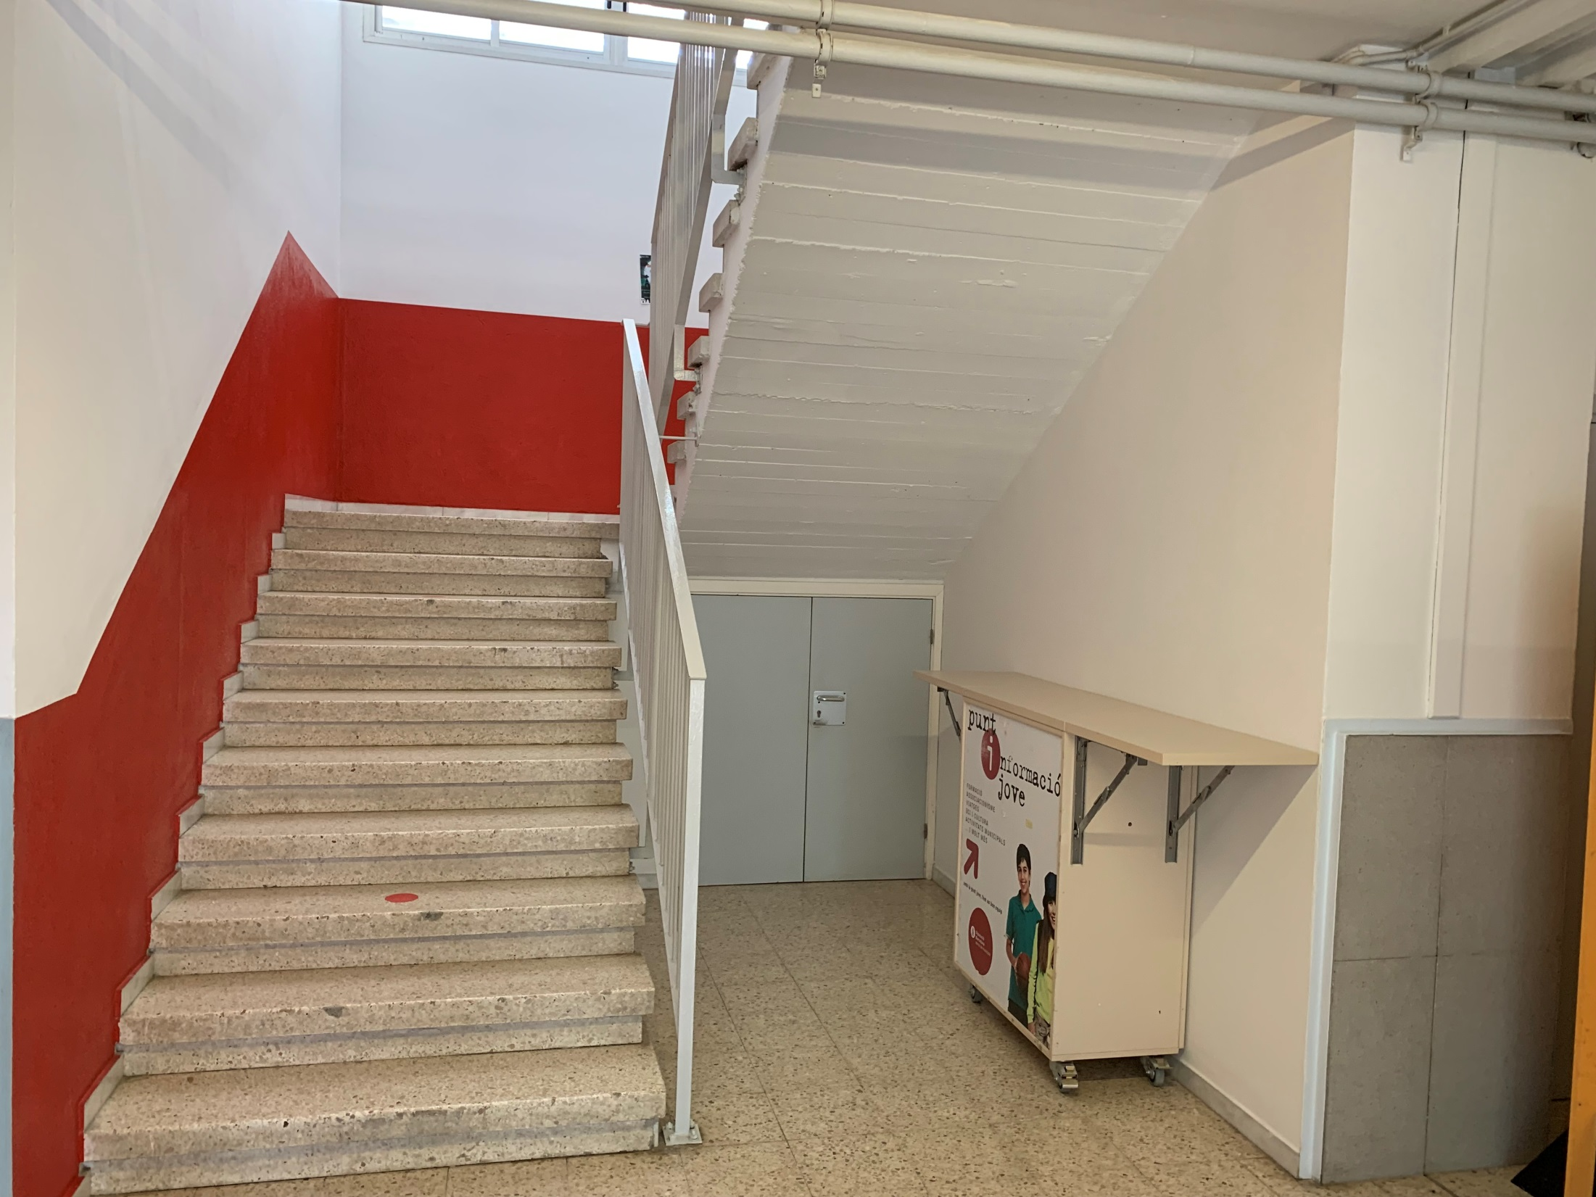

Slide 72
2n ESO
D

Slide 73
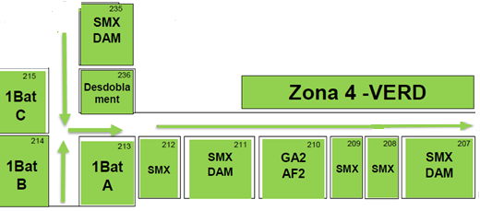
AULES:
1r Batxillerat, SMX, DAM, GA2, AF2
(Zona verda)

Slide 82
A
CCFF

Slide 83
AULES:
P2: Dibuix, FOL, Música, SIAL i Logopèdia.
P1: SIEI, 4t D MAP, 3r ESO CAC i Desdoblaments.
(Zona verda)

Slide 88
A

Slide 89
Gràcies per l’atenció
Vilafranca del Penedès, 6 de novembre de 2024

